Slide 1
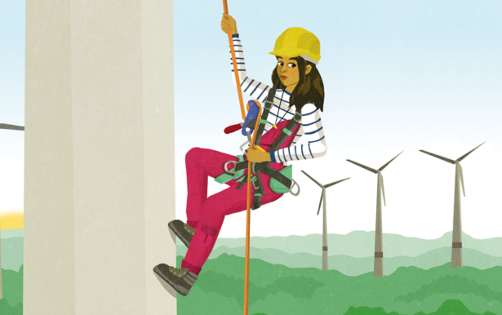
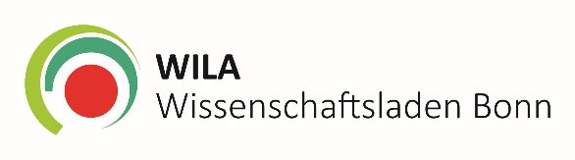



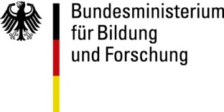
Berufe-Rätsel
Serena Supergreen: Serious Game technischen Berufen in den Erneuerbaren Energien
http://serena.wilabonn.de
serena@wilabonn.de
Notes:
Serena ist ein Forschungsprojekt des Wissenschaftsladen Bonn e.V., des Game Studios the Good Evil und der Technischen Universität Dresden, gefördert vom Bundesministerium für Bildung und Forschung. Im Projekt wird ein Serious Game entwickelt, ein Computerspiel zu technischen Berufen in den Erneuerbaren Energien – speziell angelehnt an die Bedürfnisse von Mädchen, einsetzbar u.a. in der Berufsorientierung Klasse 7-10. Das Berufe-Rätsel gehört zu den spielbegleitenden Materialien, die ebenfalls in der Projektlaufzeit erstellt werden.
Serena: Serious Game Erneuerbare Energien für technische Ausbildungsberufe für Mädchen
Laufzeit: 01.01.2015-31.05.2017; Verlängert durch das Projekt MitEffekt bis 28.02.2019
Förderkennzeichen: 01PD14005

Slide 2
Vorbereitung
Berufe-Rätsel doppelseitig ausdrucken, evtl. einzelne Berufe duplizieren, so dass mindestens ein Berufe-Foto pro Person vorliegt (Foto zum Beruf auf der Vorderseite, Tagesablauf mit kleinem Foto auf der Rückseite), ggf. laminieren
Pro-Contra-Tabellen entsprechend der Schülerzahl ausdrucken
Download
Hinweis: Die Arbeitsbeschreibungen sind fiktiv, aber
realitätsnah. Die Personen auf den Fotos arbeiten nicht
zwingend in diesen Berufen.
Wir möchten allen herzlich danken, die uns ihre Fotos kostenlos zur freien Verfügung gestellt haben und es damit ermöglichen, dass sie für die Berufsorientierung genutzt werden können!

Slide 3
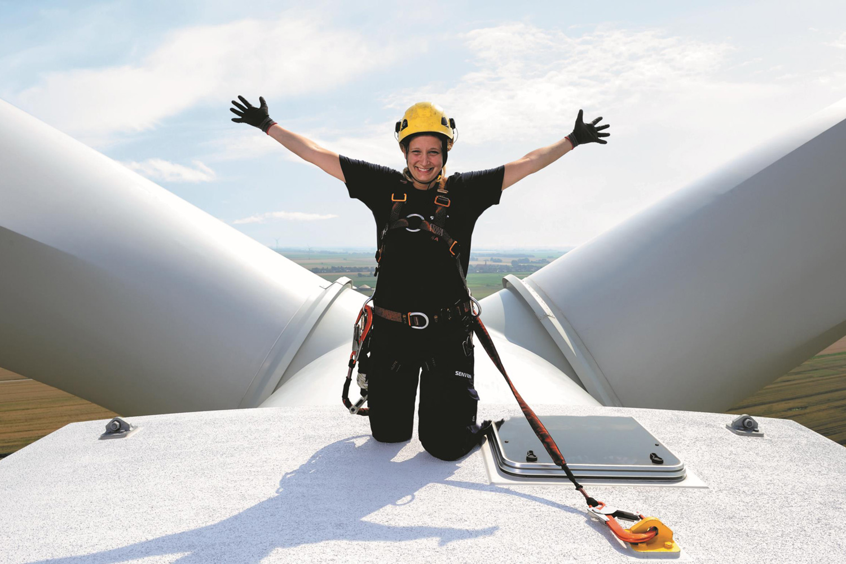
Foto: Senvion
Notes:
Quelle: Senvion
Anlagenmechanikerin

Slide 4
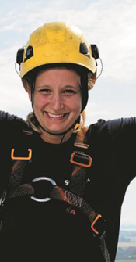
Anlagenmechanikerin
Die letzte Anlage wird heute aufgebaut, dann ist der Windpark nach sechsmonatiger Bauzeit fertig und muss nur noch ans Netz angeschlossen werden. Ich leite als Anlagenmechanikerin den Einsatz. Mit einem Funkgerät koordiniere ich vom halbfertigen Turm aus mein Team.
Die Kranführerin lässt gerade vorsichtig das oberste Turmsegment ab. Jetzt muss es verschraubt werden, mit insgesamt 96 sogenannten M64-Schrauben, die gegenüberliegend immer im Wechsel und zum Schluss mit einem Drehmoment von 1600 Newtonmeter angezogen werden müssen.
Ständig erhalte ich die Meldung zur aktuellen Windgeschwindigkeit. Ist sie zu hoch, müssen wir ein Sicherungsprogramm fahren und mit allen acht Monteurinnen und Monteuren parallel arbeiten.
Danach steige ich hinab, denn Drehkranz, Gondel und Rotornabe werden am Boden vormontiert. Wenn alles gut geht, schrauben wir heute auch noch den Drehkranz auf das letzte Turmsegment.
Foto: Senvion
Notes:
Quelle: Wissenschaftsladen Bonn e.V.

Slide 5
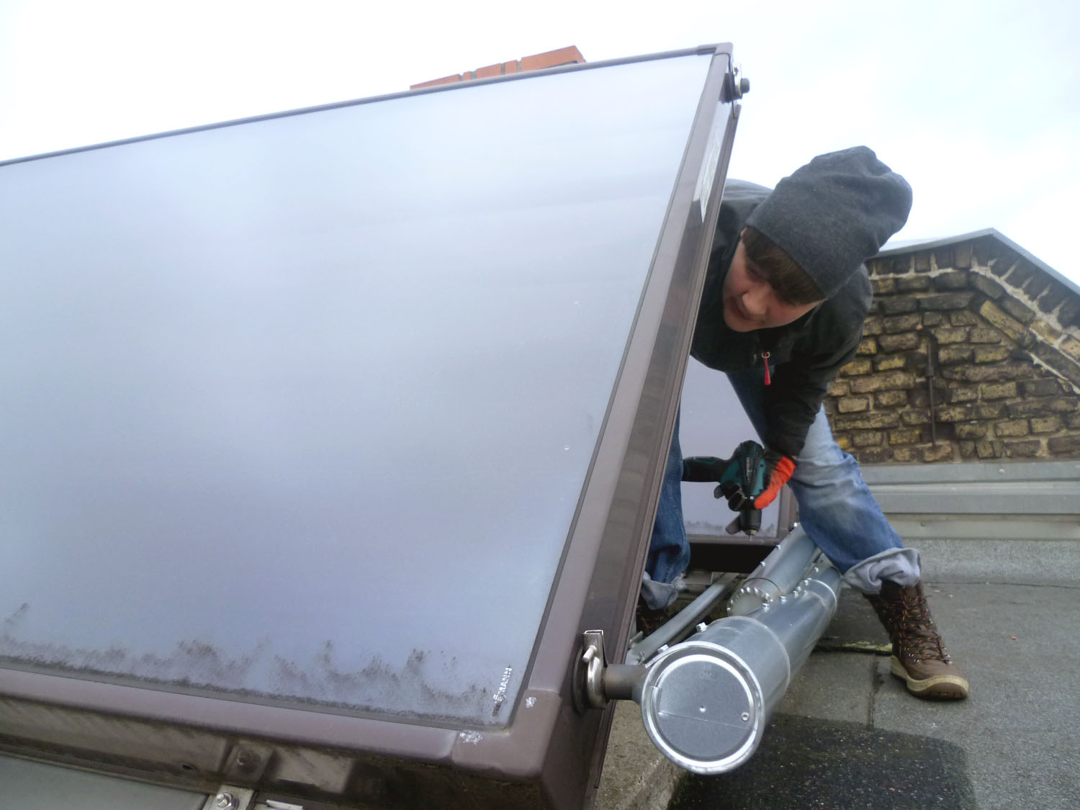
Foto: Wissenschaftsladen Bonn e.V.
Notes:
Quelle: Wissenschaftsladen Bonn e.V.
Anlagenmechanikerin SHK

Slide 6
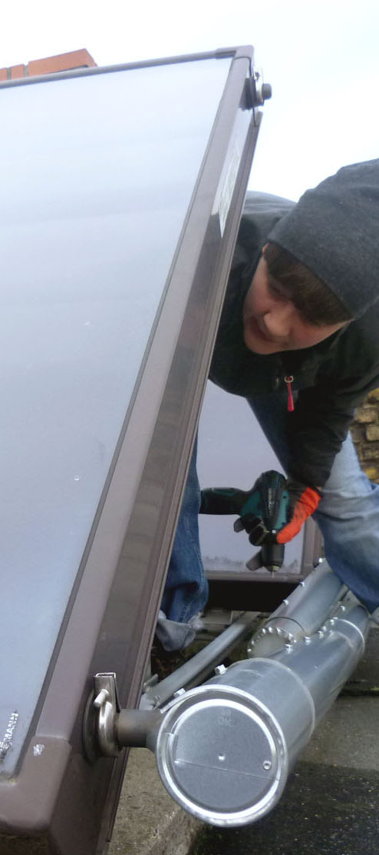
Anlagenmechanikerin für Sanitär-, Heizungs- und Klimatechnik
Bei der Firma Solo Solar klingelt am 3. Mai das Telefon. Herr Querfurt am anderen Ende der Leitung weiß nicht weiter. Irgendetwas läuft mit seinem Sonnenkollektor nicht rund. Der Pufferspeicher wird nicht mehr warm, das vom Kollektor erwärmte Wasser scheint dort nicht mehr anzukommen. Es kommt nur noch kaltes Wasser aus der Leitung. Ich frage ihn, ob er die zusätzliche Gasheizung schon abgeschaltet hat. Da dies der Fall ist, liegt das Problem wahrscheinlich am Sonnenkollektor. Ich packe vorsorglich eine neue Umwälzpumpe ein, denn die könnte kaputt sein. So eine Pumpe bewegt das Wasser in der gesamten Anlage.
Und tatsächlich, es ist die Pumpe… Sie ist wahrscheinlich verdreckt, denn der Schmutzfilter fehlt. Wieso wurde der nicht eingebaut? Zum Glück habe ich noch einen Filter dabei. Ich tausche die Pumpe aus, baue den Filter ein und nehme die Anlage wieder in Betrieb.
Foto: Wissenschaftsladen Bonn e.V.
Notes:
Quelle: Wissenschaftsladen Bonn e.V.

Slide 7
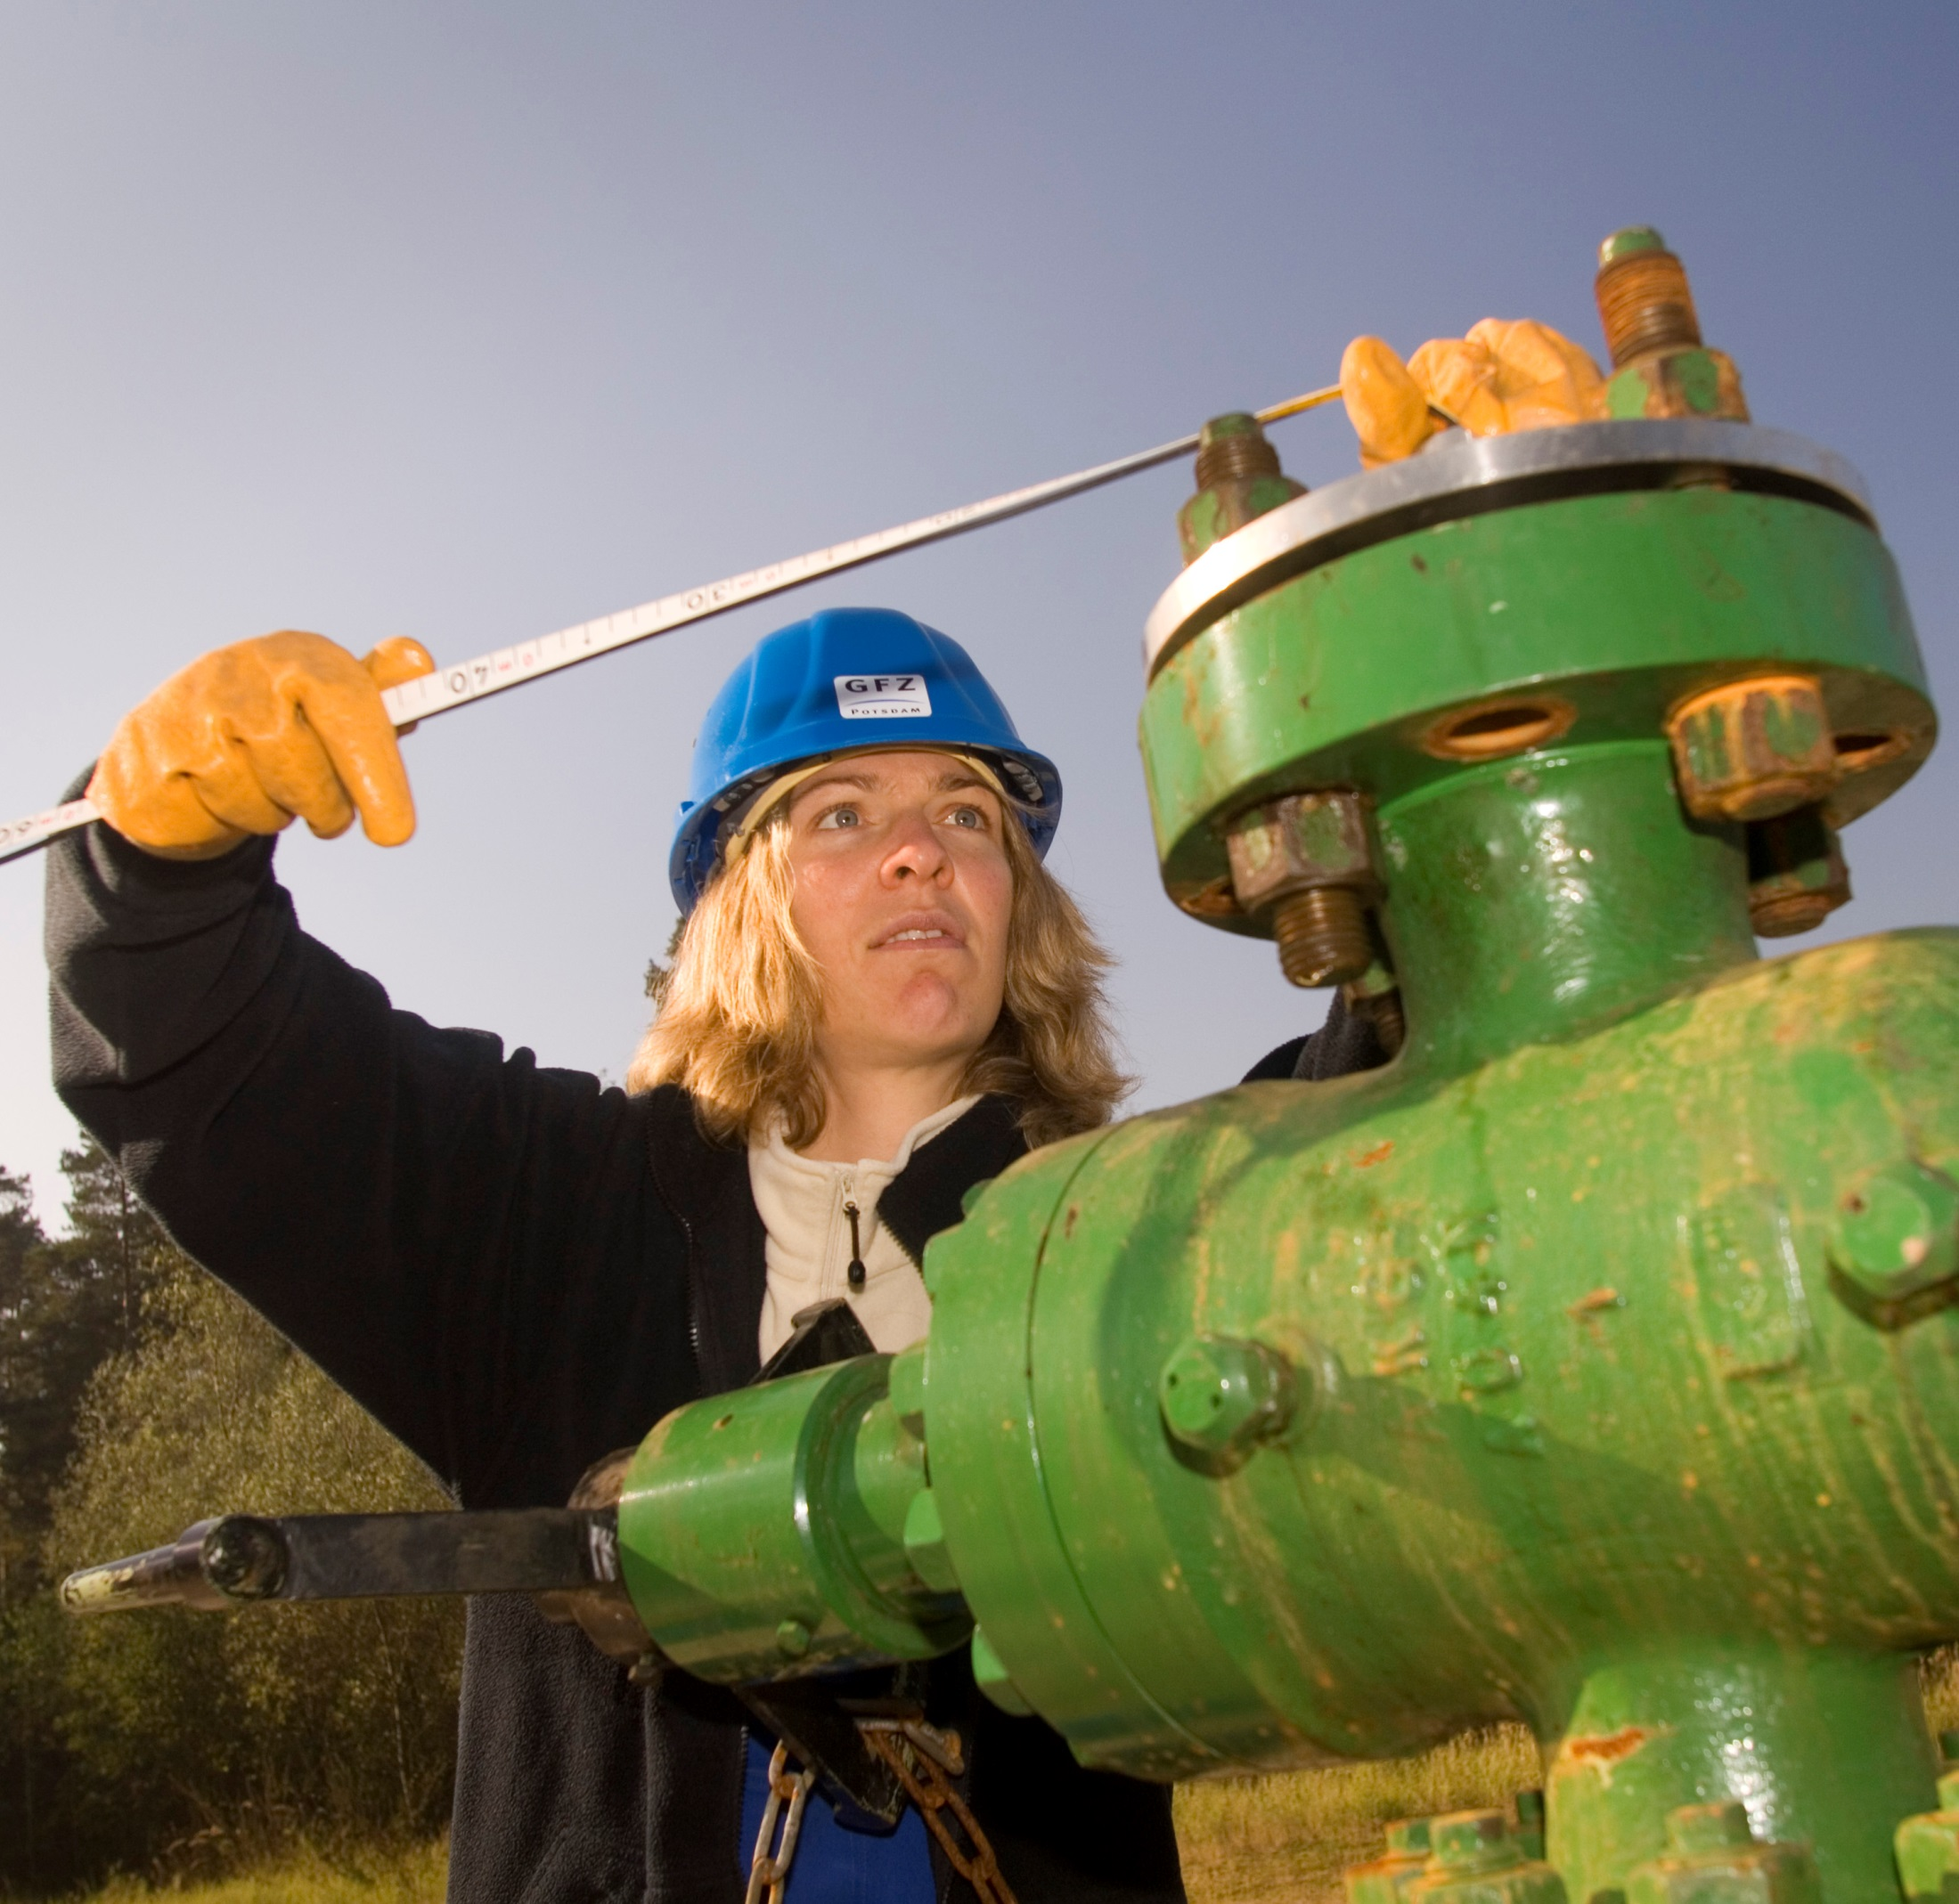
Foto: Agentur für Erneuerbare Energien
Notes:
Quelle: Agentur für Erneuerbare Energien
Brunnenbauerin

Slide 8

Brunnenbauerin
Mein Betrieb, die Fountains World Group, hat den Auftrag erhalten, für ein neues Bürogebäude in Hamburg mit 6000 m² Nutzfläche eine Erdwärmepumpe zu installieren. Diese soll sowohl das Gebäude heizen, als auch für die Klimatisierung im Sommer sorgen. Das Gebiet dient nicht zur Trinkwassergewinnung, das hat die Genehmigung im Vorfeld einfacher gemacht.
Pünktlich um 9 Uhr fahren wir mit großem Gerät auf. Zwölf 60-Meter-Löcher sind zu bohren und die Sonden darin einzubringen. Sonden sind Rohrleitungen, durch die eine Flüssigkeit gepumpt wird. Diese erwärmt sich, weil im Erdinneren höhere Temperaturen herrschen. Die Sonden werden senkrecht eingesetzt. Wir haben hier ganz gut geeigneten sandigen, wasserführenden Kiesboden.
Das Bohrgerät ist also aufgestellt und wir beginnen mit dem Bohren. Der Bohrmeißel arbeitet sich dabei in den Boden. Das lockere Bohrgut wird durch Wasser nach oben gespült und dort in einem Container gesammelt. Daraus entnehme ich während der Bohrphase die vorgeschriebene Gesteinsprobe. Alles okay. Nach 6 Stunden haben wir das erste Bohrloch fertig. In dieses setzen wir zusammen mit den Sonden auch gleich das Verfüllrohr ein. Unten angekommen starten wir das Verpressen. Dabei wird durch das Verfüllrohr eine spezielle Zement-Betonmischung in das Bohrloch gepresst. Das dient später dem Schutz des Grundwassers und der besseren Wärmeübertragung zwischen Erdreich und Sonde. Ich habe dabei gut zu tun, der Trichter muss zügig mit neuem Material bestückt werden. Fertig verfüllt geht es sofort weiter mit der nächsten Bohrung.
Foto: Agentur für Erneuerbare Energien
Notes:
Quelle: Agentur für Erneuerbare Energien

Slide 9
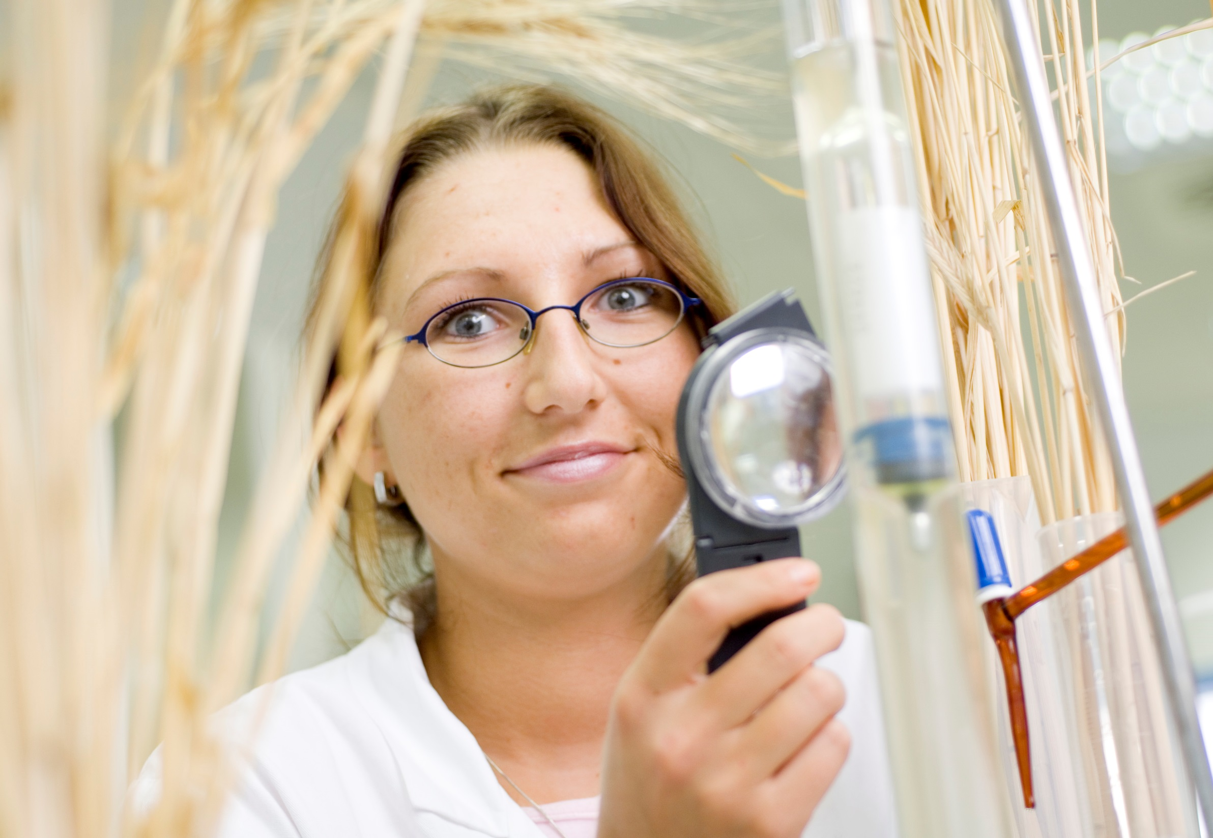
Foto: Agentur für Erneuerbare Energien
Notes:
Quelle: Agentur für Erneuerbare Energien
Chemielaborantin

Slide 10

Chemielaborantin
Das umweltanalytische Labor, in dem ich seit letztem Sommer arbeite, ist auf die prozessbiologische Überwachung und Betreuung von Biogasanlagen spezialisiert. Wir führen Laboruntersuchungen durch und geben Ratschläge zur optimalen Befüllung der Gärbehälter (Fermenter). Meine Arbeitskolleginnen sind also Spirillen, Spirochäten und Mycoplasmen. Diese Mikroorganismen zersetzen die Biomasse und produzieren dabei Methan. Sie fressen die organische Masse, verdauen und pupsen Biogas.
Vor 10 Tagen haben wir eine Tonne Schlamm aus der Sanierung von ein paar Teichen bekommen. Nun prüfe ich im Labor, ob sich der Schlamm zum Beimischen in Biogasanlagen eignet. Wir versuchen dabei in unseren drei Versuchsanlagen durch Zugabe verschiedener Enzyme die Gärung zu beschleunigen. Wenn man die richtigen Enzyme einsetzt, wirken die wie ein Turbo für die Biogasproduktion.
Den zur Beurteilung des Gärprozesses wesentlichen FOS/TAC-Wert bestimme ich mit einer einfachen Titrationsmethode. Ich schüttle zunächst die Gärproben und gebe diese in einen Filter. 10 ml der Probe werden mit 30 ml destilliertem Wasser in ein Gefäß gegeben. Die Messwerte werden automatisch mittels Computer erfasst. Zwei der drei Proben produzieren schon ganz gut, der Wert unter 0,3 weist auf eine intakte Biologie hin. Wenn aber zu viel Sand im Schlamm ist, der sich am Boden absetzt, müssen die Gärbehälter zu oft komplett geleert und gereinigt werden. Das ist zu aufwändig und zu teuer für gewerbliche Anlagen. Nach unseren Versuchen wissen wir mehr.
Foto: Agentur für Erneuerbare Energien
Notes:
Quelle: Agentur für Erneuerbare Energien

Slide 11
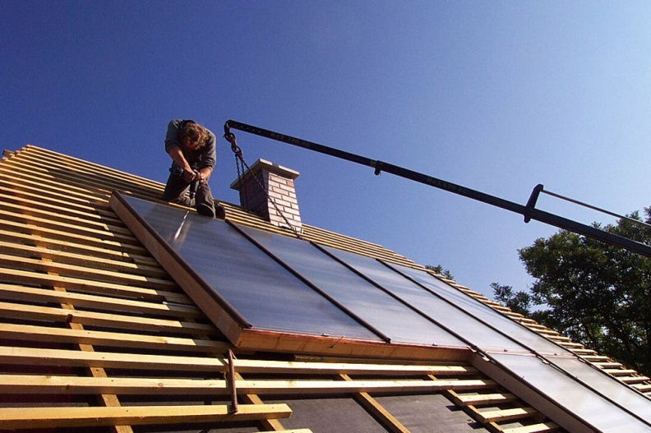
Foto: Sonnenhaus-Institut e.V. / Ingenieurbüro Hilz
Notes:
Quelle: Sonnenhaus-Institut e.V. / Ingenieurbüro Hilz
Dachdeckerin

Slide 12
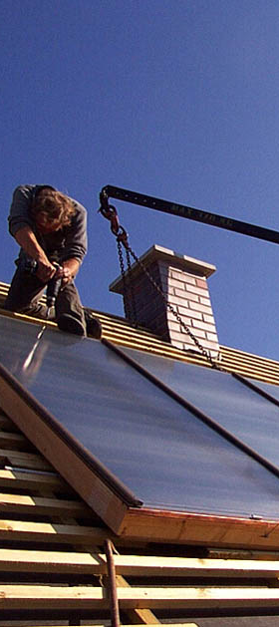
Dachdeckerin
Pünktlich um 8 Uhr stehe ich mit meiner Kollegin auf der Baustelle. Während sie sich um den Kran und die drei Solarkollektoren kümmert, bringe ich das Befestigungsmaterial – Winkel, Schrauben, Akkubohrer, Dachlatten, Einfassungen – über das Gerüst nach oben auf das Dach. 20,5 m² Kollektorfläche müssen wir heute installieren.
Der nach Süden ausgerichtete Dachstuhl bietet genügend Platz, um die fast zehn Meter lange Konstruktion anzubringen. Vorher habe ich ausgerechnet, wo die Kollektoren liegen müssen. Gemeinsam schrauben wir Latten und Winkel auf. Nach einer knappen Stunde ist der Kran an die geeignete Stelle manövriert. Behutsam wird das erste Modul herabgelassen. Wir justieren die Position und ziehen dann die Schrauben an. Kurz darauf schwebt schon der zweite Kollektor nach oben und schwingt sanft über den Giebel. Wir wuchten die beiden Teile zusammen.
Es ist noch nicht zehn Uhr, da ist die Anlage bereits auf dem Dachstuhl fest geschraubt. Schnell sind die Einfassungen sowie die kupfernen Verbinder zur Hand und ich kann die isolierten Leitungen durch die Dachhaut ins Innere führen.
Nach einer Pause geht’s dann weiter: Solarkollektoren miteinander verbinden, Leitungen festziehen, Dichtigkeit mit dem Kompressor überprüfen.
Foto: Sonnenhaus-Institut e.V. / Ingenieurbüro Hilz
Notes:
Quelle: Sonnenhaus-Institut e.V. / Ingenieurbüro Hilz

Slide 13
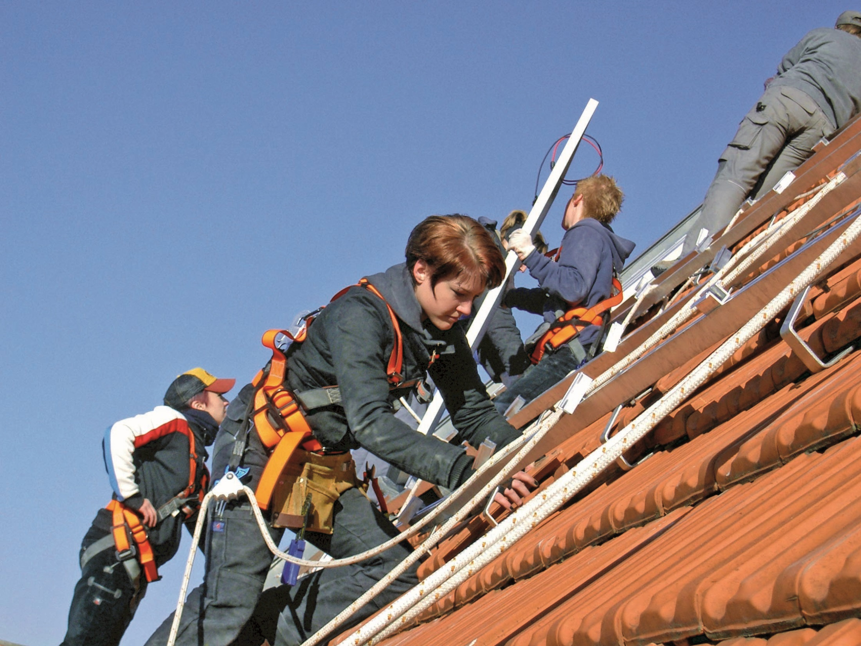
Foto: Life e.V.
Notes:
Quelle: Life e.V.
Elektronikerin für Energie- und Gebäudetechnik

Slide 14

Elektronikerin für Energie- und Gebäudetechnik
Heute geht es wieder aufs Dach, glücklicherweise scheint die Sonne. Hier oben ist es immer am schönsten – frische Luft, gute Aussicht. Aber du musst tierisch aufpassen, nicht nur wegen der Gefahr abzurutschen, auch alle Verschraubungen müssen 1A sitzen. Letzten Monat hat ein Orkan im Nachbarort eine Solaranlage abgedeckt. Das soll mir nicht passieren.
Ich prüfe noch einmal jede Schraube, bevor ich die Solarmodule miteinander verkabele. Damit die Leitungen nicht abreißen, verwende ich Konterschrauben. Diese ziehe ich mit einem Spezialschlüssel fest. Um die Leitungen ins Innere zu führen, schneide ich ein kleines Loch in die Dachfolie und klebe eine Gummihülse auf. Später soll es ja nicht reinregnen. Durch die Hülse schiebe ich die Leitungen nach innen.
Morgen kümmere ich mich um die Elektrik im Haus, schließe die Speicherbatterie und den Stromzähler an. Die Familie möchte ihren Strom selber nutzen. Das machen mittlerweile viele Privathaushalte, da es sich heute eher rentiert, als den Strom ins Netz einzuspeisen. Um einen hohen Eigenstromverbrauch hinzubekommen, muss man rechnen. Die Batterie muss auf die Größe der Solaranlage und auch den elektrischen Verbrauch im Haus abgestimmt sein. Die Zukunft liegt hier in der „smarten“ Vernetzung. Scheint die Sonne, kann per Handy-App die Waschmaschine angeschaltet und der produzierte Solarstrom sofort genutzt werden. Der restliche Strom fließt in den Batteriespeicher und steht abends, wenn die Sonne nicht scheint, zur Verfügung.
Foto: Life e.V.
Notes:
Quelle: Life e.V.

Slide 15
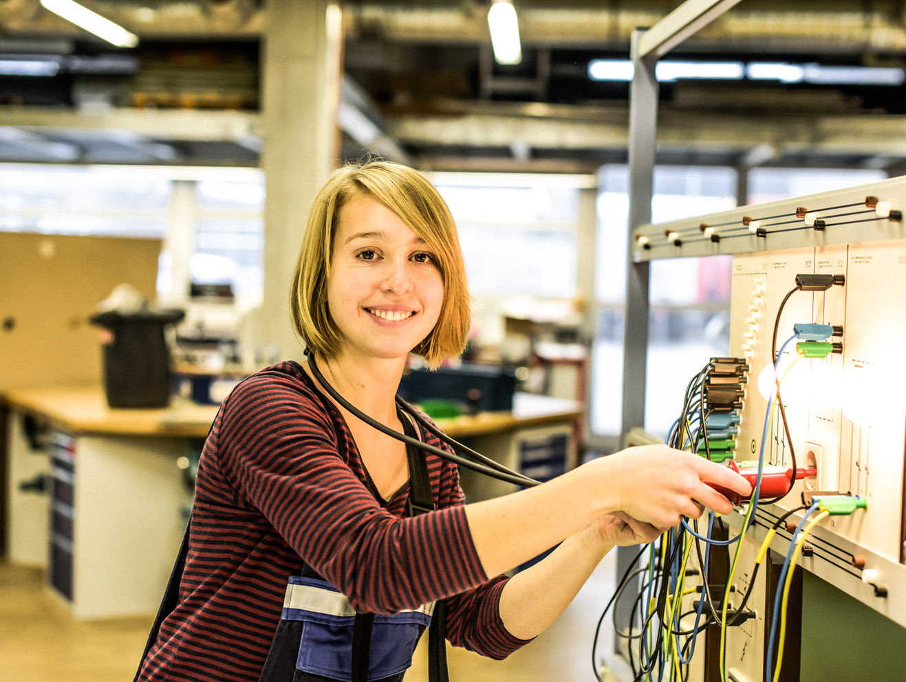
Foto:
Stadtwerke Konstanz
Notes:
Quelle: Stadtwerke Konstanz
Elektronikerin für Betriebstechnik

Slide 16
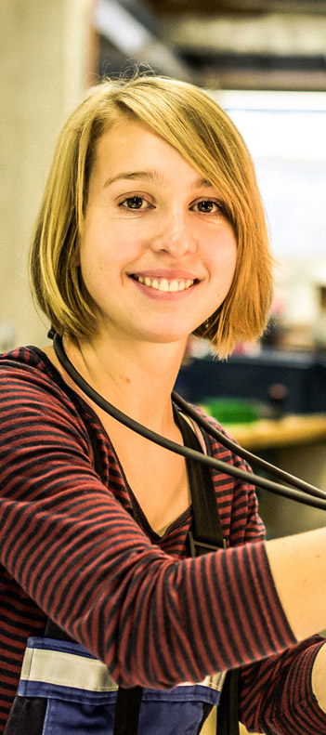
Elektronikerin für Betriebstechnik
In meinem Unternehmen WELEK werden verschiedene Kleinteile und Komponenten für den Elektrobedarf und die Windenergiebranche hergestellt. Meine Aufgabe heute ist es, ein Sicherheitssystem zu installieren. Das soll die Fließbänder überprüfen, mit denen wir große Bremsscheiben für Windkrafträder herstellen.
Dafür lese ich mich in die Betriebsanleitung ein und studiere die Controllerfunktion, also wie man zum Beispiel Messabstände oder Messzeitpunkte einstellt. Denn unsere Produktionsstätte besitzt mehrere Überwachungskameras und der Controller soll die gesamten Bilder bündeln und übertragen. Beim Aufbau der Kamera überprüfe ich die Funktionen wie Weitwinkel und Zoom und achte auf die Ausrichtung, um scharfe Bilder zu erhalten. Nun verdrahte ich die Kamera mit einer externen Stromquelle und verbinde den Controller und die Kamera mit einem Koaxialkabel. Das ist ein besonderes, gegen äußere Einflüsse abgeschirmtes Kabel. Abschließend muss auch noch der Controller mit Hilfe eines Kaltgerätsteckers mit Strom versorgt werden.
Zum Schluss programmiere ich die Kameras noch manuell. Dazu wird jeder Kamera eine andere Bezeichnung zugewiesen, um sie einfach unterscheiden zu können. Nun fehlt nur noch die finale Justierung, um die richtigen Bilder und deren Qualität zu sichern.
Foto: Stadtwerke Konstanz
Notes:
Quelle: Life e.V.

Slide 17
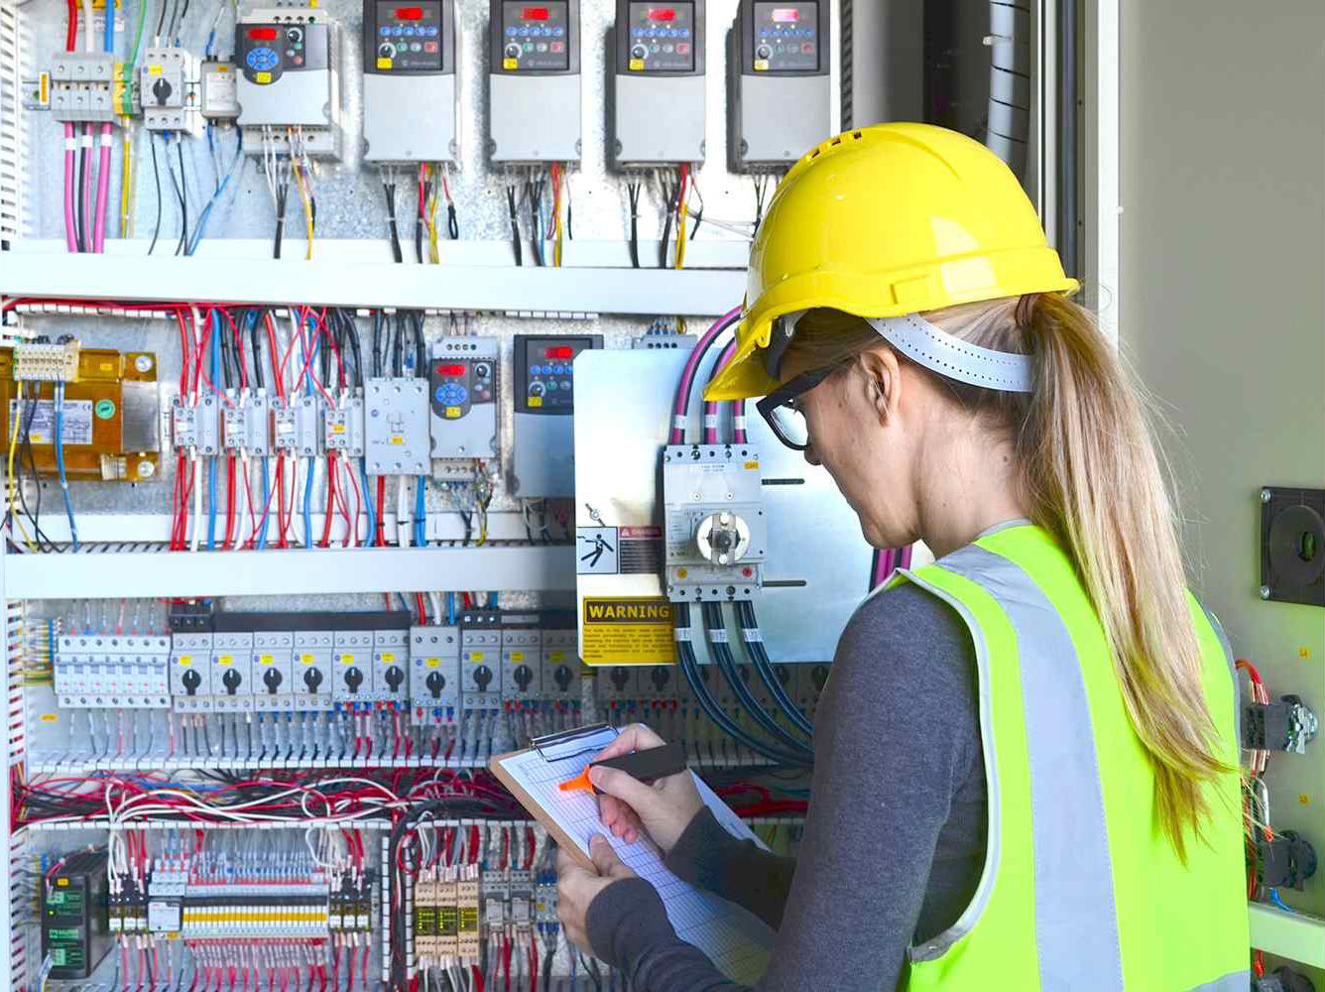
Foto: Life e.V.
Foto: Life e.V.
Notes:
Quelle: Life e.V.

Slide 18
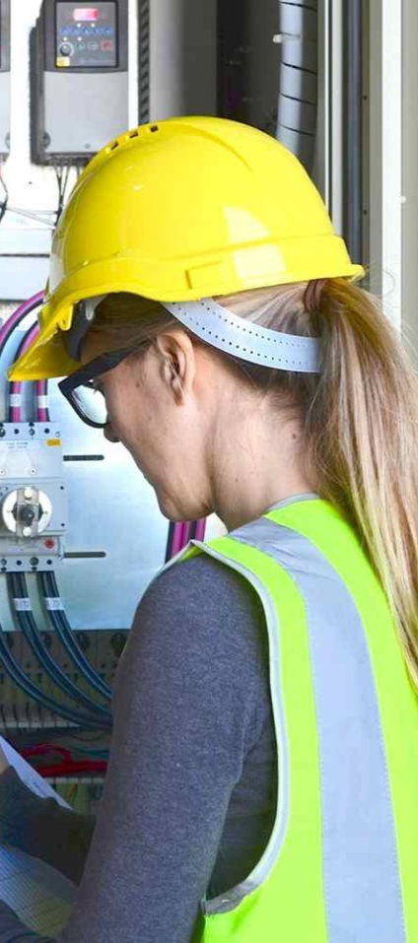
Elektroanlagenmonteurin
Heute müssen wir eine alte Trafostation erneuern. Diese Trafostation hat die Aufgabe, das Spannungsniveau von 10 Kilovolt auf 230 bzw. 400 Volt umzuwandeln. Die hohe Spannung ist notwendig, um die Spannung von dem Ort der Erzeugung, einem großen Windpark an der Küste, mit möglichst wenigen Verlusten über die Hochspannungsleitung hierher zu transportieren. Damit die normalen Wohnhäuser die Spannung jedoch nutzen können, muss diese erst wieder auf die normale Netzspannung von 230 Volt heruntertransformiert werden.
Der erste Teil meiner Arbeit ist es, die vorhandenen Kabel auszubauen und durch neue zu ersetzen. Die Kabel, die erhalten werden, müssen abisoliert werden, damit sie durch Muffen verbunden werden können. Das gleiche gilt für die neuen Kabel. Dabei entferne ich die Isolierung und lege die Drähte im Inneren frei – die stromführenden Leiter. Die Muffe, die die Kabel zusammenhält, muss noch mit Isoliermasse ausgefüllt werden, um das Eindringen von Feuchtigkeit oder den Stromüberschlag zu verhindern.
Zum Schluss muss ich die Niederspannungskabel an die Niederspannungsverteilung anschließen. Um die Montage zu erleichtern, setze ich dem Kabelende einen Kabelschuh auf. Dieser hat die Form einer Öse oder Gabel. Darauf kommt ein so genannter Schrumpfschlauch aus Kunststoff, der über die Verbindung geschoben wird. Erhitze ich den Schrumpfschlauch mit Heißluft, zieht er sich zusammen und es entsteht ein guter Schutz für die Verbindung. Anschließend montiere ich das Kabel mit Hilfe des Drehmomentschlüssels und einer Schraube. Letzter Arbeitsschritt ist die Messung der Anlage, um zu garantieren, dass keine Fehler vorliegen, und sicherzustellen, dass die Installation korrekt gelaufen ist.
Foto: Life e.V.
Notes:
Quelle: Life e.V.

Slide 19
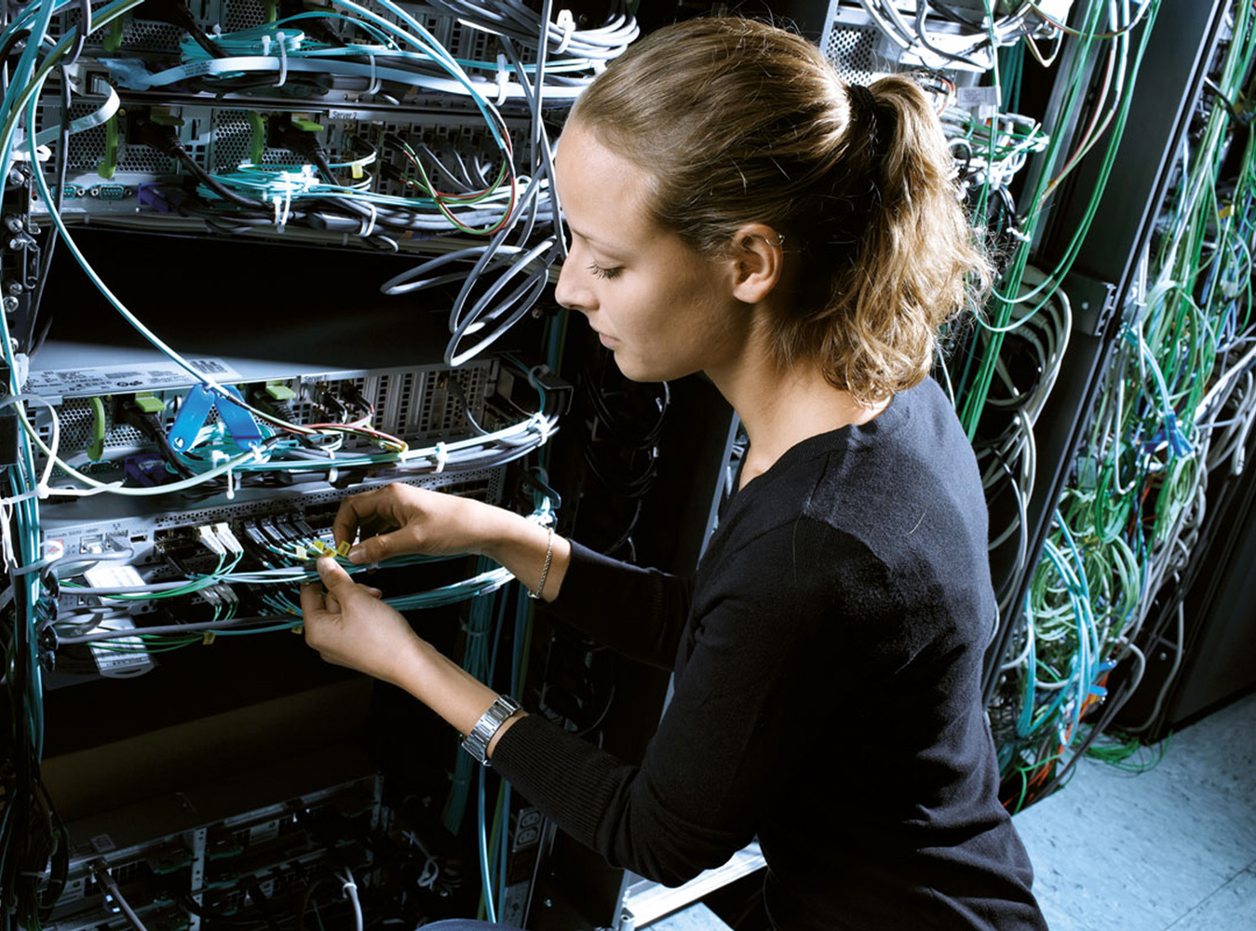
Foto: Life e.V.
Notes:
Quelle: Life e.V.

Slide 20
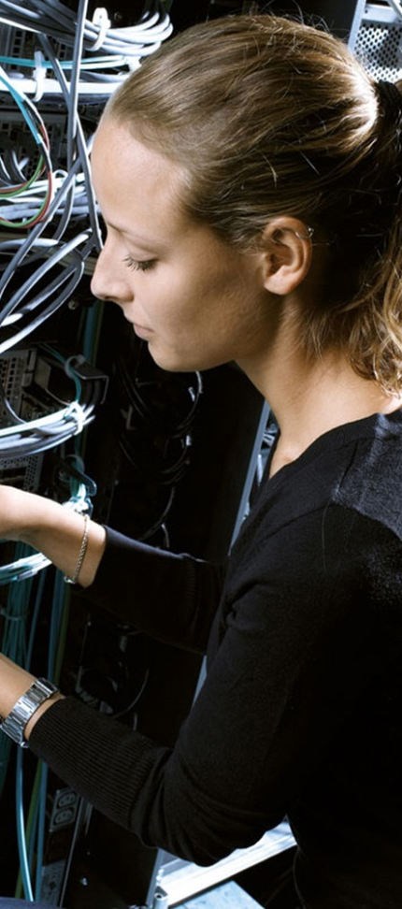
Elektronikerin für Maschinen und Antriebstechnik
Seit letzter Woche sind wir damit beschäftigt, die neue Anlage zur Spulenwicklung zu installieren. Das ist notwendig, damit die Produktion unserer Motoren für Elektrofahrzeuge fortgesetzt werden kann. Die neue Anlage hat zwei Halterungen: eine für die Vorratsrollen mit Kupferlackdraht und eine für den Spulenkörper, der bewickelt wird.
Bevor wir einen Testdurchlauf starten können, müssen wir die computergesteuerten Antriebsmotoren mit den Vorratsrollen verbinden. Unsere Ingenieure haben Daten für Wicklungsform und Größe der geforderten Spulen entwickelt. Damit können wir die Achsen programmieren. Ziel dabei ist es, dass die Achsen der hochmodernen Roboter sich so bewegen, dass der Kupferdraht exakt um die Spulen gewickelt wird.
Oft werden die Spulen auch noch von Menschen mit dem Draht umwickelt, aber weil das ganz schön anstrengend ist, werden immer öfter unsere Roboter eingesetzt. Bei unserem abschließenden Testlauf müssen wir nun ganz genau darauf achten, dass die beiden Achsen synchron zueinander arbeiten und keine Verschiebungen und Fehler auftreten.
Foto: Life e.V.
Notes:
Quelle: Life e.V.

Slide 21
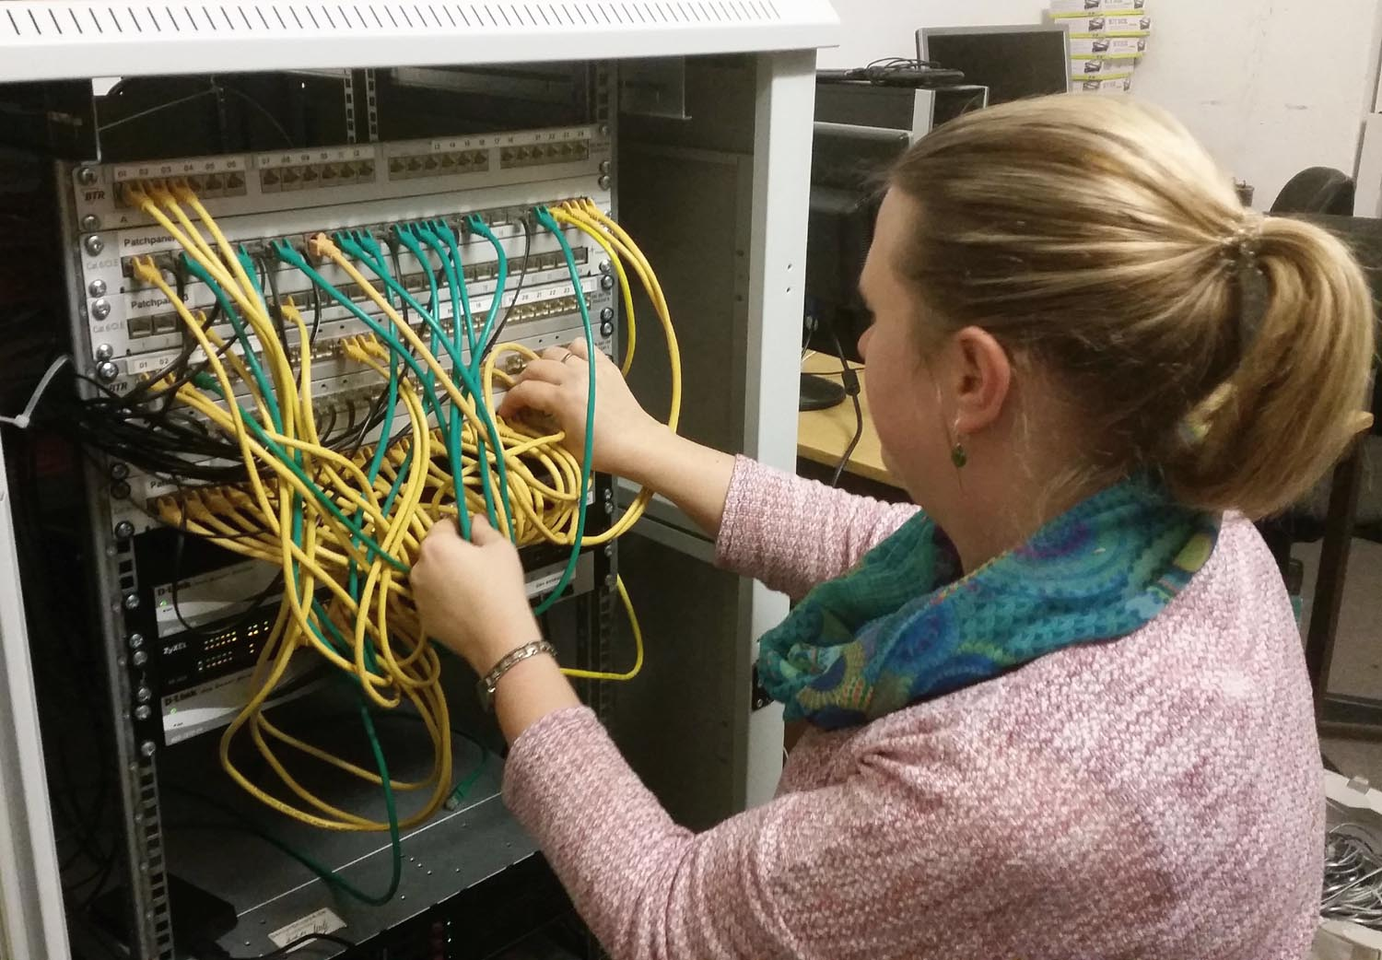
Foto: Serena
Notes:
Quelle: Serena
Fachinformatikerin

Slide 22
Fachinformatikerin
Als Mitarbeiterin der Power Plant Control AG bin ich für die Integration neuer Kraftwerke in unser regionales Stromnetz zuständig. Heute wird ein neuer Windpark angeschlossen. Alle Datenblätter und Prüfprotokolle zu den Windenergieanlagen habe ich schon beim Netzbetreiber vorgelegt, als es um die Anmeldung des Windparks ging.
Wir haben bereits einen genauen Plan gemacht, wie andere Kraftwerke in unserem Netz gesteuert werden müssen, um der zusätzlichen Energiemenge des Windparks dann auch „Platz zu machen“. Denn die wichtigste Regel ist immer, das Stromnetz stabil zu halten, also den Verbrauch und die Produktion von Energie im Gleichgewicht zu halten.
Heute geht es vor allem um das Netzsicherheitsmanagement. In diesem Zusammenhang hatte ich die Software zu programmieren. Jetzt fertige ich noch die notwendigen Prüfprotokolle an. Nervig ist dabei, dass fast alle Netzbetreiber ihre eigenen technischen Regeln haben. Ich freue mich aber immer darüber, wenn neue regenerative Energiequellen angeschlossen werden, das ist gut für unsere Umwelt. Und in der Netzsteuerung bedeutet es zudem eine spannende Herausforderung.
Nächste Woche schließe ich mit einer polnischen Kollegin in Zakopane einen Windpark an. Da nehme ich eine Freundin als Dolmetscherin mit.
Foto: Serena
Notes:
Quelle: Serena

Slide 23
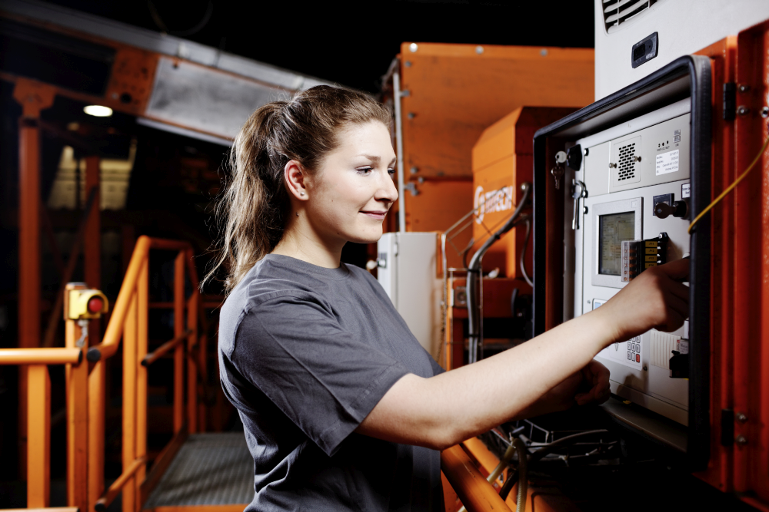
Foto: EDG Entsorgung Dortmund GmbH / Dominik Asbach
Notes:
Quelle: EDG Entsorgung Dortmund GmbH / Dominik Asbach
Fachkraft für Kreislauf- und Abfallwirtschaft

Slide 24

Fachkraft für Kreislauf- und Abfallwirtschaft
In puncto Energie steuern die Recyclingwerke Grünau auf eine abfallfreie Wirtschaft zu. Unser Betrieb gehört in Deutschland zu den Vorreitern. Aktuell arbeiten wir an einem Forschungsprojekt mit, bei dem ausschließlich Bioabfälle zur Biogaserzeugung genutzt werden. Die meisten herkömmlichen Anlagen produzieren Biogas aus Energiepflanzen, häufig aus Maiskolben, die dafür extra angebaut werden. Wir aber wollen nur Reststoffe vergären, keine Nahrungsmittel.
Heute befüllen wir unsere Testanlage mit einem extra fein zerkleinerten Mix an Bioabfällen, um zu testen, ob wir in kürzerer Verweilzeit der Masse im Gärbehälter die gleiche Menge an Biogas erzielen wie sonst. Hier nehme ich gerade eine Probe zur Ermittlung des Trockensubstanzanteils. Das ist sozusagen der Teil, der übrig bleibt und später zur Düngung genutzt wird. Je weniger Masse übrig bleibt, desto besser für die Umwelt und den Geldbeutel: Es wird weniger teure Lagerfläche benötigt, Transportkosten und Dieselverbrauch für den Trecker, der den Dünger aufs Feld ausbringt, sinken. Gärreste stellen durch den darin enthaltenen Stickstoff einen prima Dünger dar.
Letzte Woche war eine Schulklasse zu Besuch. Am Ende des Rundgangs habe ich der Gruppe noch unsere Annahmestation gezeigt, wo gerade die letzten Biotonnen ausgekippt wurden. Wir haben über die ganzen Fehlwürfe gesprochen, die uns hier im Betrieb die meisten Probleme machen: Glas, Plastik, Gummireifen, Autoradios... Später hat die Klasse Infoblätter zur Mülltrennung mitgenommen und versprochen, sie in ihrem Viertel zu verteilen.
Foto: EDG Entsorgung Dortmund GmbH / Dominik Asbach
Notes:
Quelle: EDG Entsorgung Dortmund GmbH / Dominik Asbach

Slide 25
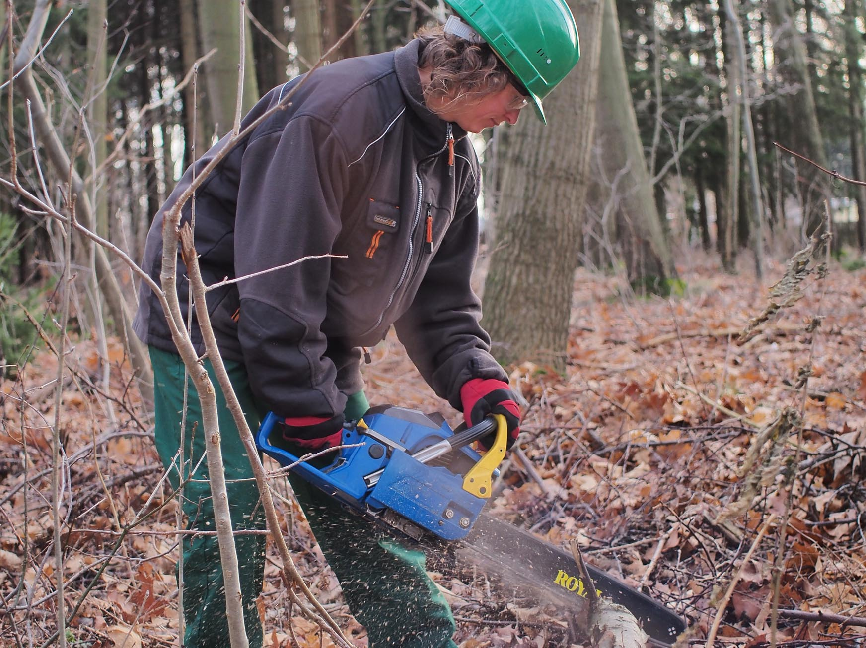
Foto: Serena
Notes:
Quelle: Serena
Forstwirtin

Slide 26
Forstwirtin
Meine Kolleginnen und Kollegen der Pellet4Life GmbH, einer Tochtergesellschaft des Sägewerks, sagen immer: ich bilde mit meiner Ausbildung als Forstwirtin die Schnittstelle zum Wald.
Dort halte ich mich auch die meiste Zeit auf. Heute morgen war ich als Beauftragte des Sägewerks mit der Revierförsterin im Wald. Wir haben uns einen Überblick verschafft, welche Bäume im nächsten Winter gefällt werden sollen. 8000 Festmeter Holz werden wohl zusammen kommen. So wie ich das sehe, wird diesmal nicht mehr als 10 Prozent Waldrestholz aus Ästen und Baumstammverschnitt für die Pelletproduktion übrig bleiben. Alles andere Holz ist zu wertvoll zum Verbrennen. Das Restholz wird in einer sich direkt an das Sägewerk anschließenden Pelletieranlage zu Holzspänen verarbeitet und dann zu Holzpellets verpresst. Dort ist meine Aufgabe den richtigen Feuchtigkeitsgehalt der Holzspänen zu kontrollieren. Schon am Geruch und an der Farbe kann ich feststellen, ob die Qualität stimmt. Beim Verpressen spielt der Feuchtegehalt des Holzes eine wichtige Rolle. Denn im Zusammenspiel mit der Holzfeuchte werden die durch hohen Druck und Reibungswärme verflüssigten, im Holz enthaltenen Lignine und Harze zum Naturkleber. Dieser sorgt für die Stabilität der Pellets.
Gern arbeite ich auch in der Qualitätskontrolle. Dort überprüfen wir vor dem Verladen der Pellets, dass sie nicht zu feucht und fest genug sind. Nach EU-Richtlinie dürfen die Pelletladungen nur 1 Prozent loses Material, also abgeriebenes Sägemehl, enthalten.
Foto: Serena
Notes:
Quelle: Serena

Slide 27
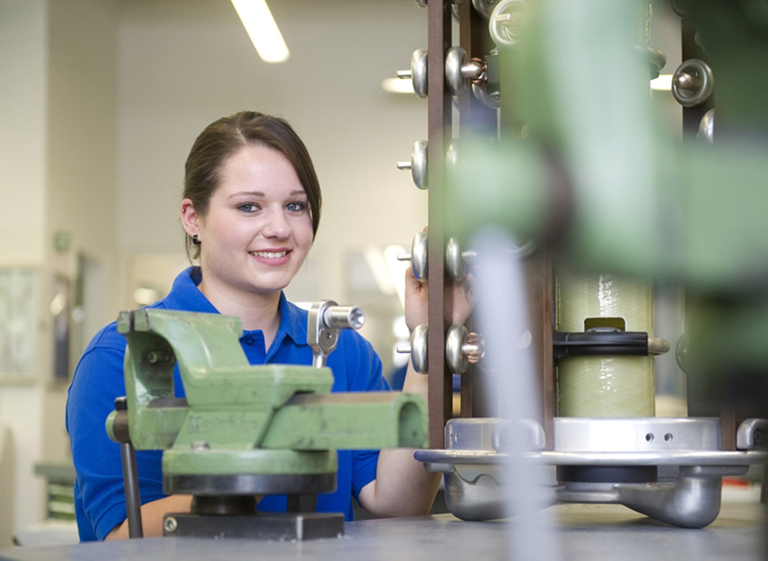
Foto: Maschinenfabrik Reinhausen GmbH
Foto: Jens Koch / MOTOR-TALK
Notes:
Quelle: Maschinenfabrik Reinhausen GmbH
Industriemechanikerin

Slide 28
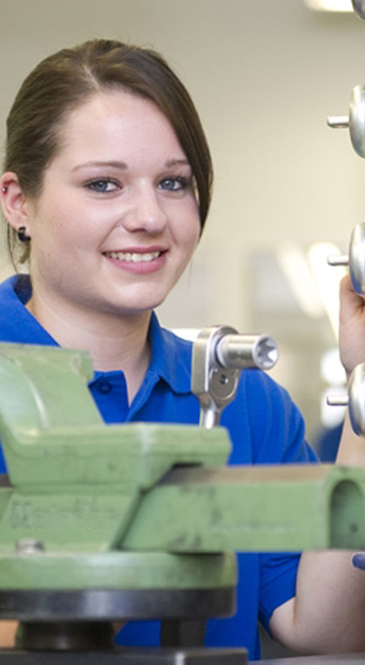
Industriemechanikerin
Ich arbeite in der Instandhaltungsabteilung von RINGTON. Wir stellen langlebige beschichtete Lager und Abdichtringe her, die zum Beispiel in Stoßdämpfern von E-Bikes eingesetzt werden. Mit meinen Kollegen und Kolleginnen bin ich dafür verantwortlich, dass die Produktionsstraßen ordnungsgemäß laufen und Fehler korrigiert werden.
Heute meldet sich eine Mitarbeiterin der Sortieranlage bei uns. Bei einer der Maschinen fallen die Buchsen, die sortiert werden sollen, ständig vom Fließband, weil sich eine Klappe nicht richtig öffnet und die Teile dann nicht in die richtigen Kisten einsortiert werden können.
Erst einmal schaue ich mir das Problem bei laufendem Betrieb an. Dann setze ich die Maschine in den Wartungszustand und halte das Fließband an. So kann ich die Klappe genauer unter die Lupe nehmen. Schnell entdecke ich den Fehler. Ein Zahnrad, das für die Schwenkbewegung der Klappe zuständig ist, ist abgebrochen. Zum Glück handelt es sich hierbei um ein Normteil, sodass ich in unser Lager auf dem Betriebsgelände gehen und ein Ersatzzahnrad besorgen kann. Das baue ich anschließend fachgemäß ein.
Anschließend nehmen wir die Sortiermaschine wieder in Betrieb und ich analysiere kurz, ob alle Buchsen wieder richtig einsortiert werden und der Fehler vollständig behoben ist. Alles funktioniert. Ich gehe zurück in die Werkstatt – und bin gespannt, was wohl als nächstes anliegt.
Foto: Maschinenfabrik Reinhausen GmbH
Notes:
Quelle: Jens Koch / MOTOR-TALK

Slide 29
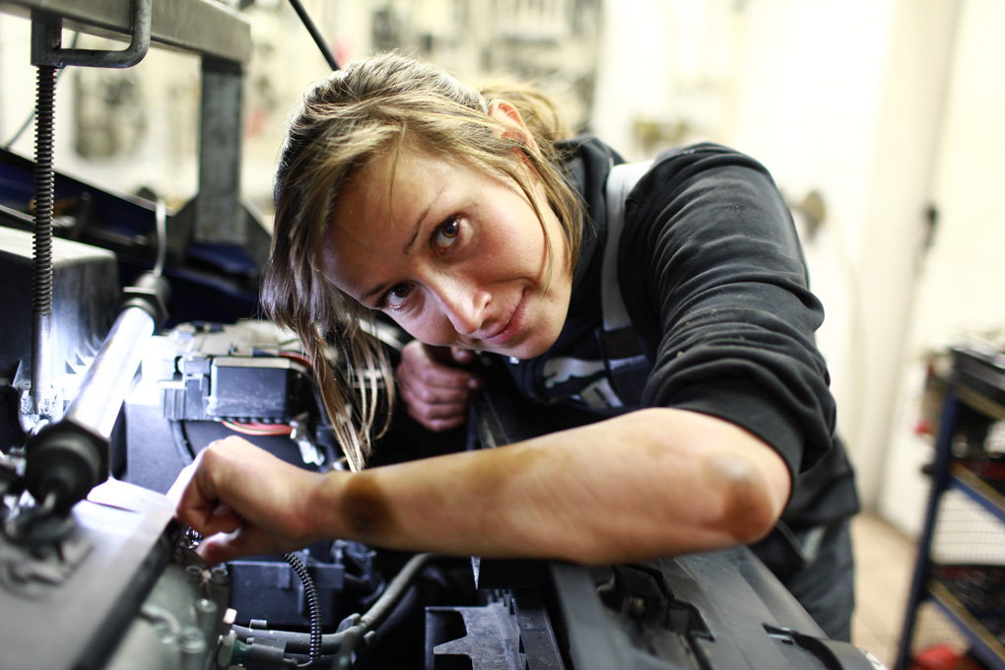
Foto: Jens Koch / MOTOR-TALK
Notes:
Quelle: Jens Koch / MOTOR-TALK
KFZ-Mechatronikerin

Slide 30
KFZ-Mechatronikerin
Woran ich hier gerade schraube, ist ein Hybridauto. Es hat nicht nur einen Verbrennungsmotor, sondern auch eine Batterie. Unsere Werkstatt hat sich schon seit einiger Zeit auch auf elektrische Antriebe spezialisiert. Ich habe zusätzlich zu meiner Ausbildung noch gelernt, fachkundig an Hochvoltsystemen zu arbeiten. Denn in Fahrzeugen mit Hochvoltsystemen sind Komponenten eingebaut, die mit Gleichspannungen von bis zu 650 Volt betrieben werden. Diese Spannungen sind extrem gefährlich für den menschlichen Körper.
Die Technik unter der Motorhaube von Hybridfahrzeugen ist wesentlich komplizierter als bei herkömmlichen Autos. Das ist spannend. Schmierige Hände habe ich trotzdem die ganze Zeit. Bevor ich mit den Arbeiten beginne, muss der Stromkreis im Auto unterbrochen werden. Das mache ich, indem ich den Servicestecker ziehe. Mit einem Messgerät überprüfe ich zur Sicherheit nochmals, ob wirklich kein Strom fließt. Erst dann kann es richtig losgehen.
Heute tausche ich die Starterbatterie eines Autos aus. Diese ist kaputt. Die Kundin musste sich Starterhilfe geben lassen, um überhaupt zu uns in die Werkstadt zu kommen. Die Batterie ist schnell getauscht. Ich löse die Verbindungskabel an der Batterie. Dabei ist auf die Reihenfolge zu achten, immer erst Minus, dann Plus. Dann wuchte ich die neue Batterie rein und bringe die Kabel wieder an. Mit einem 13-er Schlüssel ziehe ich die Schrauben an den Kontakten fest. Zum Service gehört es auch, die Einstellungen von Bordcomputer und Autoradio wieder zu programmieren.
Foto: Jens Koch / MOTOR-TALK
Notes:
Quelle: Jens Koch / MOTOR-TALK

Slide 31
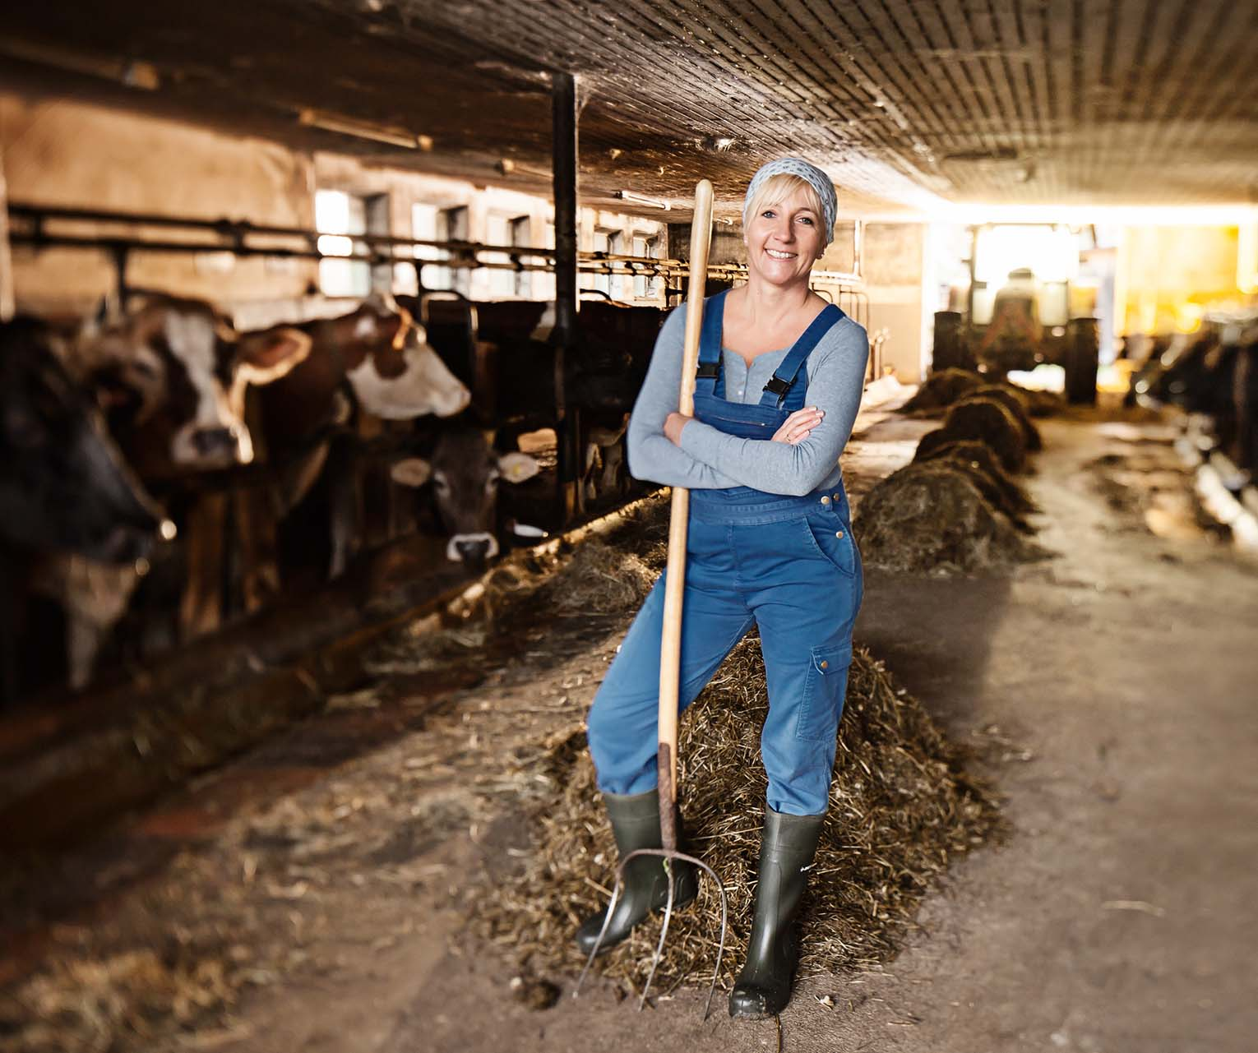
Foto: Humbaur GmbH
Notes:
Quelle: Humbaur GmbH
Landwirtin

Slide 32
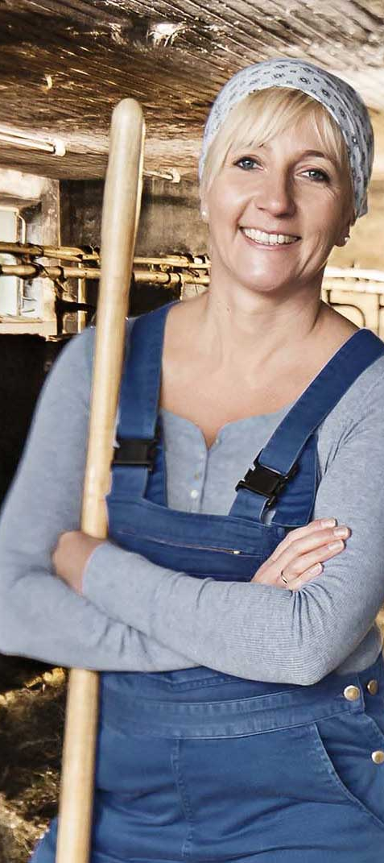
Landwirtin
Ich habe den Hof von meinen Großeltern übernommen. Als sie sich vor 3 Jahren zur Ruhe setzten, musste ich einiges umstellen, sonst wären wir jetzt pleite. Ich bin jetzt nicht mehr nur Landwirtin, sondern auch Energiewirtin.
Jeden Tag kehren wir riesige Mengen an Mist zusammen, denn die Kühe haben eine gute Verdauung. Mein Opa nutzte die Gülle als Dünger fürs Feld. Er hatte allerdings nicht so viel Vieh. Bei meinen 200 Kühen bleibt da einiges über und daraus gewinne ich seit ein paar Jahren Biogas zusammen mit anderen Landwirten im Dorf.
Neben der Gülle „tanken“ wir unsere Biogasanlage auch mit Pflanzenresten, die auf den Feldern abfallen. Seit letztem Jahr baue ich zusätzlich auf einem der Äcker noch Zwischenfrüchte an. In dem Fall eine Wildpflanzenmischung, mit der ich sogar den Einsatz von Mineraldünger auf dem Feld reduzieren kann. Diesen Tipp habe ich auf einer Weiterbildung der Fachagentur Nachwachsende Rohstoffe zum Thema „Biogas“ erhalten. So, jetzt muss ich aber los, Grassilage für meine Kühe machen.
Foto: Humbaur GmbH
Notes:
Quelle: Humbaur GmbH

Slide 33
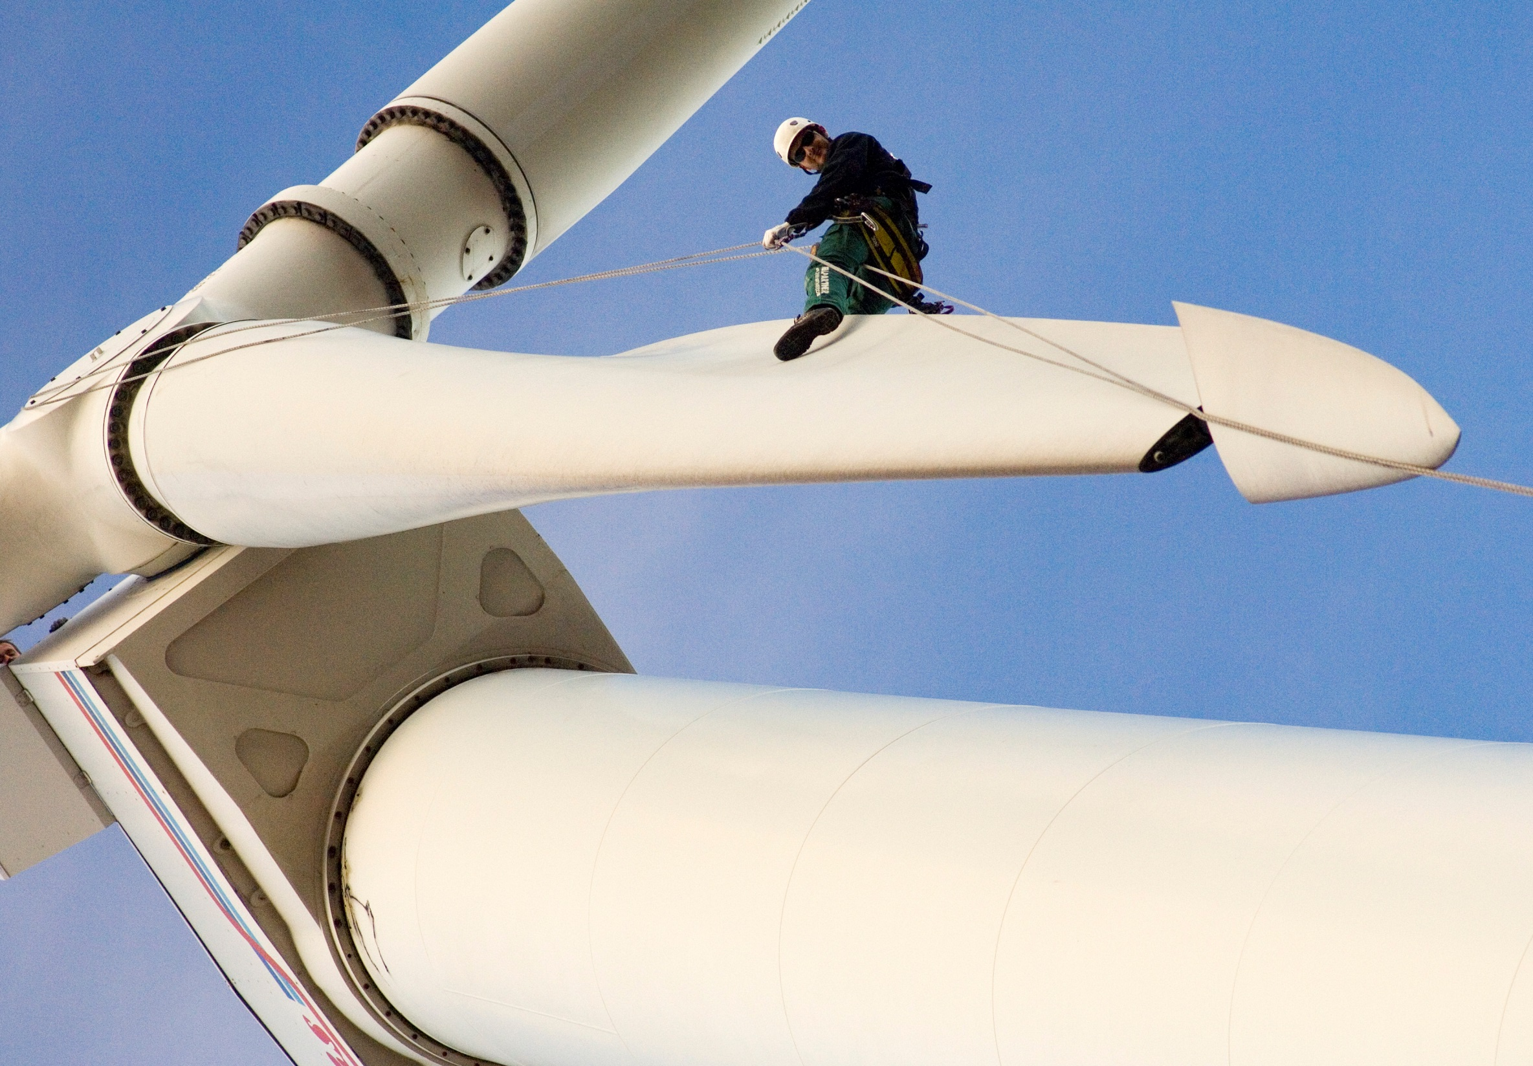
Foto: Agentur für Erneuerbare Energien
Notes:
Quelle: Agentur für Erneuerbare Energien
Mechatronikerin

Slide 34

Mechatronikerin
Die Windflügel GmbH, für die ich arbeite, kümmert sich um die Wartung mehrerer Windparks in Mecklenburg-Vorpommern. Heute Morgen meldet die digitale Fernüberwachung einen Fehler: Leistungsabfall bei einer Anlage. Mit meiner Kollegin mache ich mich auf den Weg, um die notwendigen Reparaturen vorzunehmen. Nach 45-minütiger Fahrt kommen wir beim Windpark an. Im Gepäck haben wir unseren Wartungskoffer mit den wichtigsten Schlüsseln und Messgeräten und die ganze Abseilausrüstung.
Wir können es schon sehen, eine Flügelspitze ist verdreht. Sturmböen gestern Nacht haben sicherlich den Bremsmechanismus ausgelöst, bei dem sich die Blattspitzen gegen den Wind stellen und so die Anlage abbremsen. Beim automatischen Zurückstellen in Betriebsstellung heute morgen muss dann ein Problem aufgetreten sein.
Wir klettern im Turm hoch und steigen auf die Gondel. Von dort seile ich mich ab. Das Rotorblatt ist stark verschmutzt. Dreck hat die Mechanik der Blattspitze blockiert und das Zurückstellen behindert. Mit Spezialreiniger und Schwamm ist das Problem schnell behoben. Naja, Regelungen, bei denen das ganze Rotorblatt und nicht nur die Blattspitze optimal zum Wind gedreht wird, sind halt doch besser.
Foto: Agentur für Erneuerbare Energien
Notes:
Quelle: Agentur für Erneuerbare Energien

Slide 35
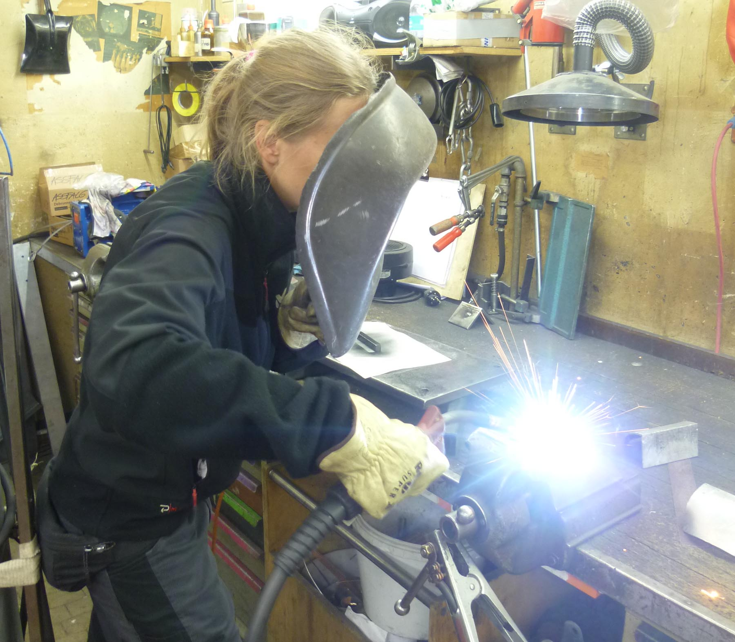
Foto: Wissenschaftsladen Bonn e.V.
Notes:
Quelle: Wissenschaftsladen Bonn e.V.
Metallbauerin

Slide 36
Metallbauerin
Unsere Firma Hydro Tec stellt Bauteile für Wasserkraftwerke her. Im Wasserkraftwerk Flussheim sind technische Umrüstungen geplant. Die alten Turbinen mit Ölschmierung sollen auf Turbinen mit Wasserschmierung umgestellt werden. Das kommt den Fischen zugute, da weniger Schmieröl ins Wasser gelangt.
Gestern wurde das für die neue Turbine notwendige Saugrohr zur Baustelle transportiert und dort mit Hilfe eines Krans montiert. Das Rohr habe ich zuvor in unserer Werkstatt aus Stahl geschweißt. Um die Rundungen möglichst exakt hinzubekommen, musste ich dazu viele einzelne Blechteile verarbeiten. Durch das Saugrohr wird das Wasser wieder zurück in den Fluss geleitet, nachdem es die Turbine angetrieben hat. Bei Fließgeschwindigkeiten von bis zu 60 km/h muss das Saugrohr aus einem festen Material sein, das sich nicht so schnell abnutzt.
Heute bin ich nicht in unserer Werkstatt, sondern arbeite 14 m unter der Wasseroberfläche, dort wo das Saugrohr in den nächsten Tagen einbetoniert wird. Um den Druck beim Betonieren abzustützen schweiße ich vor Ort noch innen im Rohr eine Versteifung ein. Es soll ja von der Betonmasse nicht zerquetscht werden! Nach dem Aushärten des Betons muss ich die Versteifungen mit dem Winkelschleifer wieder herausschneiden und die Kanten glatt schleifen.
Foto: Wissenschaftsladen Bonn e.V.
Notes:
Quelle: Wissenschaftsladen Bonn e.V.

Slide 37
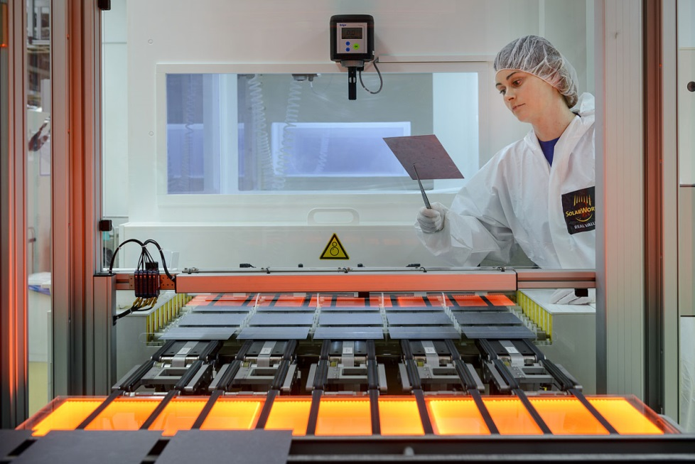
Foto: SolarWorld AG / Frank Grätz
Notes:
Quelle: SolarWorld AG / Frank Grätz
Mikrotechnologin

Slide 38
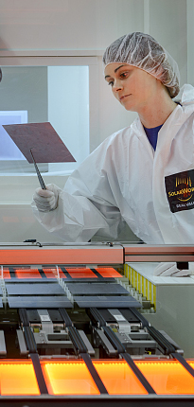
Mikrotechnologin
Bei Ion Sunny Cells bin ich für die Materialkontrolle der Solarzellen zuständig. Ich muss sauber und genau arbeiten, damit die Qualität stimmt.
Heute morgen überprüfe ich die Leistung unserer neu entwickelten Solarzellen. Dafür gehe ich ins Labor, denn das muss unter optimalen Testbedingungen geschehen. Ich richte den Messstand mit der genormten Beleuchtungsstärke ein, führe die Messungen durch und lese die Werte ab. Wir erzielen mittlerweile einen Wirkungsgrad von 22 %, das heißt unsere neuen Solarzellen können bis zu 22 % der Strahlungsenergie der Sonne in elektrischen Strom umwandeln. Als nächstes werte ich die Datenreihen am Computer aus. Danach sortiere ich die beschädigten Solarzellen aus. Die anderen packe ich in verschiedene Schachteln mit jeweils fast identischen Messwerten.
Maschinen und Roboter löten später vollautomatisch jeweils 36 dieser Solarzellen zu einem Modul zusammen und versehen es mit Rahmen und Schutzglasscheibe. Dafür ist es wichtig, dass ich die Solarzellen vorher gut sortiert habe. Denn nur Module aus Solarzellen, die die gleichen Eigenschaften besitzen, können hohe Leistung erzielen. Mit den Versuchsmodulen werde ich dann morgen in einem anderen Labor testen, wie viel Strom die neuen Solarzellen bei großer Hitze und großer Kälte erzeugen.
Foto: SolarWorld AG / Frank Grätz
Notes:
Quelle: SolarWorld AG / Frank Grätz

Slide 39
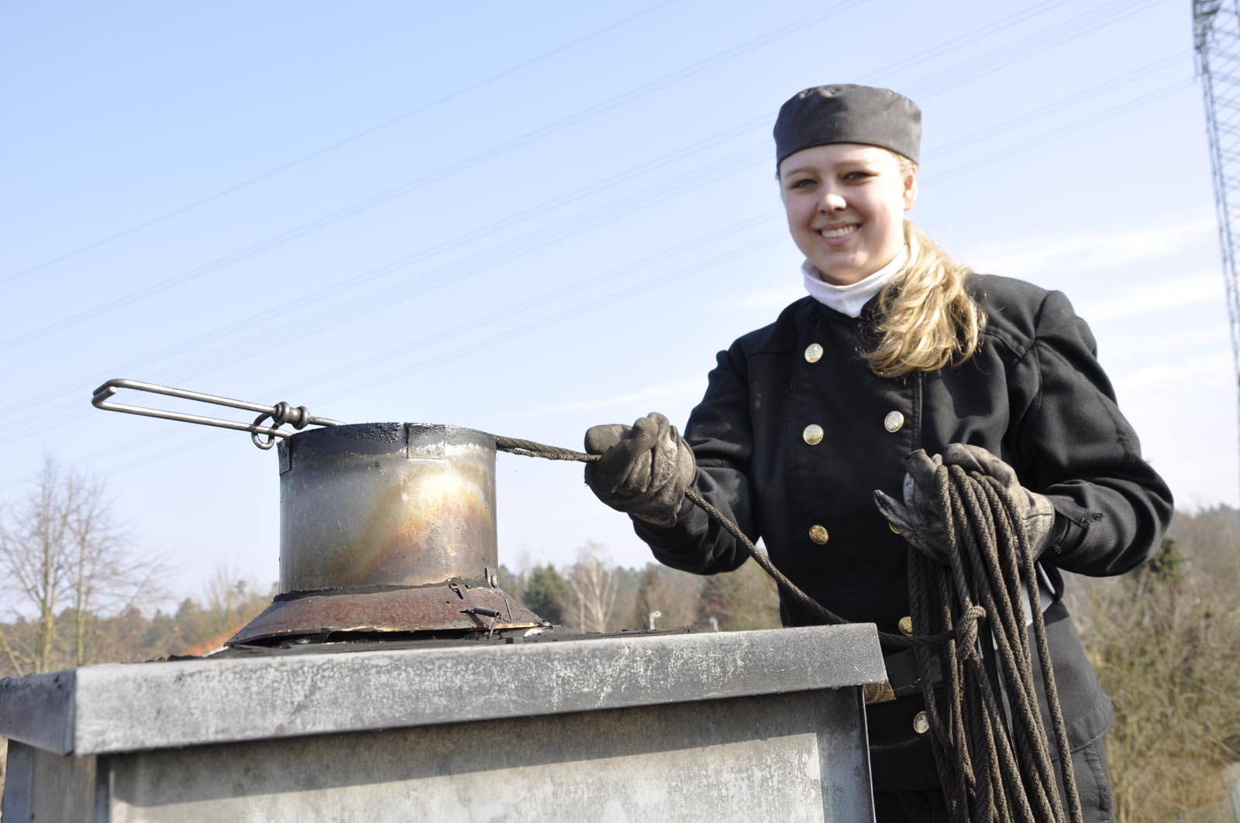
Foto: Luisa Degenhardt / Zeitung Der Bote
Notes:
Quelle: Luisa Degenhardt / Zeitung Der Bote
Schornsteinfegerin

Slide 40
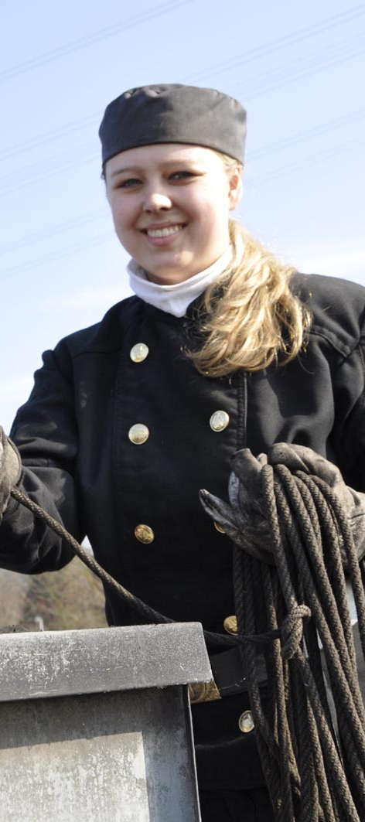
Schornsteinfegerin
Heute kann ich mit dem Fahrrad fahren. Eine Genossenschaft, die nur ein paar Straßen weiter ihr Büro hat, möchte eines ihrer Wohnhäuser energetisch sanieren. Um Fördermittel von der Kreditanstalt für Wiederaufbau zu bekommen, braucht sie einen Energieausweis für das Gebäude.
Die Verbrauchswerte für Strom und Heizung der letzten drei Jahre haben sie mir schon geschickt. Wir gucken uns also gleich das Gebäude an. An der Seite zur Straße soll nichts verändert werden, weil sie einen „besonderen Charakter“ hat. Die beauftragte Architektin hat lediglich einen Fenstertausch vorgeschlagen. Die Kellerwände sind an ein paar Stellen nass, da muss sowieso was gemacht werden. Dann kann man auch gleich eine gute Perimeterdämmung um das ganze Haus anbringen. Weitere Maßnahmen notiere ich in meinem Heft.
Zum Schluss reinige ich die drei Holzofen-Kamine, was nach drei Jahren auch mal wieder Zeit wird. Alles in Ordnung, die Leute scheinen mit gut getrocknetem Holz zu heizen. Bevor ich zur nächsten Kundin fahre, gebe ich ihnen noch ein Merkblatt zu den neu festgelegten Emissionsgrenzwerten für Holzöfen in die Hand. Den Energieausweis samt Sanierungsvorschlägen bekommen sie in der nächsten Woche.
Foto: Luisa Degenhardt / Zeitung Der Bote
Notes:
Quelle: Luisa Degenhardt / Zeitung Der Bote

Slide 41
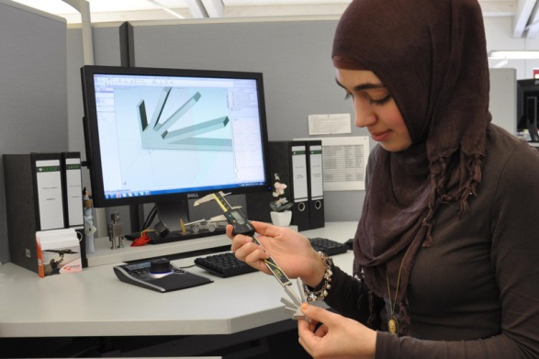
Foto: zentihFotopreis / Gülizar Yurdakul
Notes:
Quelle: zentihFotopreis / Gülizar Yurdakul
Technische Systemplanerin

Slide 42
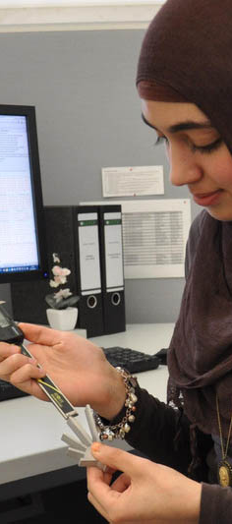
Technische Systemplanerin
Schon während meiner Ausbildung ging es nicht nur ums technische Zeichnen, auch Werkstoffkunde stand auf dem Programm. Das kommt mir jetzt bei Axelio Engineers Corporation zugute. Ich arbeite im Entwicklungsteam mit, wir verbessern Rotorblätter für Windkraftanlagen.
Im Moment modelliere ich gerade einen Darrieus-Rotor am Rechner. Das sind Windkraftanlagen, die sich um eine senkrechte Achse drehen und immer öfter auf Bürohochhäusern zu sehen sind. Dazu zeichne ich mit Hilfe eines CAD-Programms nach den Entwürfen aus der Entwicklungsabteilung. Das Profil des Rotors soll nicht an jeder Stelle die gleiche Form haben, das hat mit der Windschnittigkeit zu tun. Ich gestalte mit dem Programm die verschiedene Möglichkeiten, verschiedene Dicken, Längen und Formungen. Dabei achte ich auch darauf, dass die einschlägigen Normen eingehalten werden.
Wenn ich fertig bin, geht der Entwurf in die dynamische 3D Simulation. Mit dieser kann man dann das Strömungsverhalten des Rotorblatts im Wind untersuchen. Ziel ist dann, die Variante zu finden, bei der die wenigsten turbulenten Strömungen auftreten. Denn je weniger turbulente Strömung am Flügel, desto höher die Energieausbeute.
Foto: zentihFotopreis / Gülizar Yurdakul
Notes:
Quelle: zentihFotopreis / Gülizar Yurdakul

Slide 43
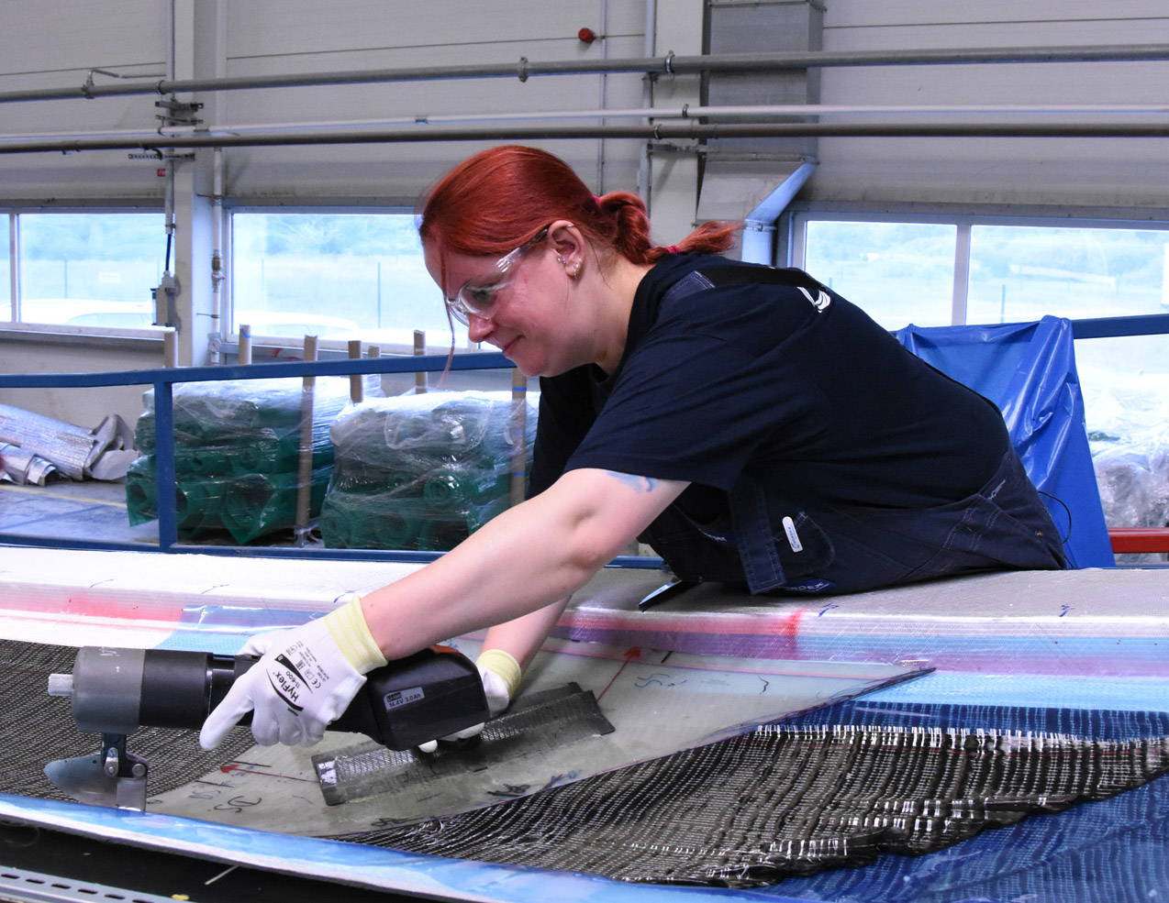
Foto: Wissenschaftsladen Bonn e.V.
Wissenschaftsladen Bonn e.V.
Notes:
Quelle: Wissenschaftsladen Bonn e.V.
Zerspanungsmechanikerin

Slide 44
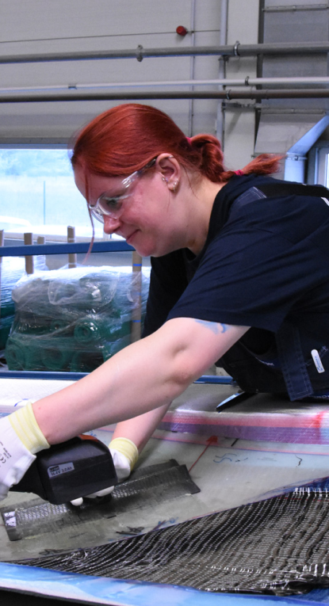
Verfahrensmechanikerin
Hier in Bremerhaven weht einem bei einem Strandspaziergang öfter eine steife Brise um die Nase. Gut auch für die Windparks draußen auf dem Meer. Schon beeindruckend, dass einige der Windflügel, die sich da im Wind drehen, auch von mir mit hergestellt wurden.
Gerade arbeiten wir an einem Großauftrag. Ein Investor möchte einen Windpark mit 80 neuen Windkrafträdern errichten. Sobald der Windpark einmal voll betriebsbereit ist, kann er theoretisch knapp eine halbe Million Haushalte mit grünem Strom versorgen. Es ist schon spannend, bei diesem Projekt dabei zu sein. Als Verfahrensmechanikerin bei WINDTEX bin ich an der Herstellung der Rotorblätter beteiligt. Ich arbeite in einer großen Halle, wo die 90 Meter langen Flügel der Windenergieanlage auch Platz finden.
Unser sechsköpfiges Team hat mit einem neuen Rotorblatt begonnen.
Wir legen ein spezielles Gewebe aus Glas- und Kohlenstofffasern in die Form des Flügels hinein. Jede Gewebebahn muss perfekt gerade und glatt liegen. Zum Glätten nutze ich ein spezielles Glättwerkzeug. Wenn das geschafft ist, wird das ganze riesige Rotorblatt vakuumdicht verpackt. Dabei arbeite ich sehr sorgfältig, damit auch nicht nur ein winziges Löchlein bleibt. Ist alles dicht, tränken wir die Glasfasern mit Harzhärter, das nennt man auch laminieren.
Für heute ist der Arbeitstag vorbei, aber auch morgen gibt es noch einiges zu tun, ehe das Rotorblatt sich wirklich im Wind dreht.
Foto: Wissenschaftsladen Bonn e.V.
Notes:
Quelle: Wissenschaftsladen Bonn e.V.

Slide 45
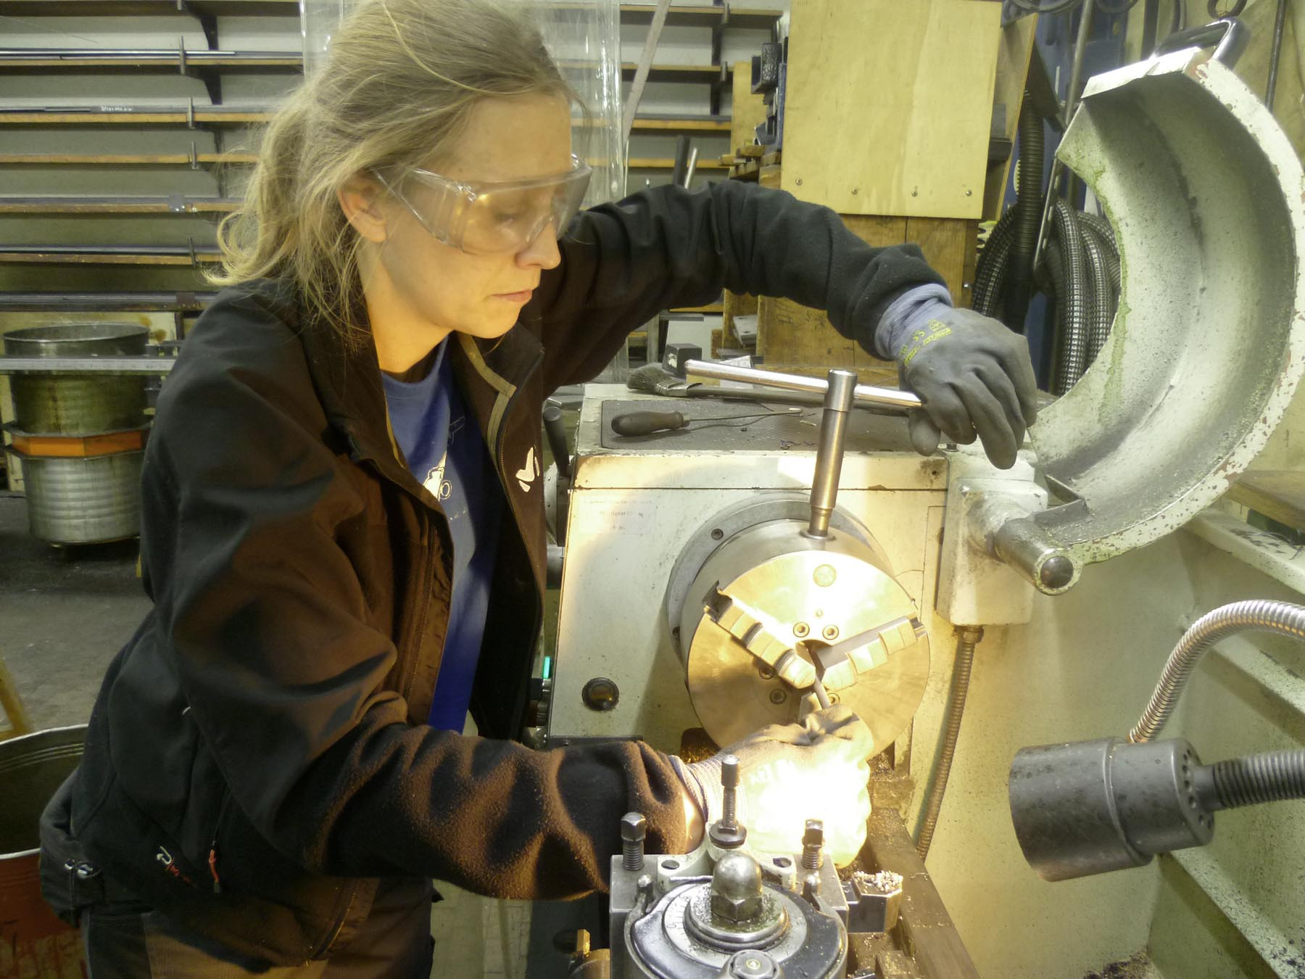
Foto: Wissenschaftsladen Bonn e.V.
Notes:
Quelle: Wissenschaftsladen Bonn e.V.
Werkzeugmechanikerin

Slide 46
Werkzeugmechanikerin
Als Mitarbeiterin des Unternehmens FORMBAU ONE habe ich eine ganz besondere Aufgabe: Ich stelle die Werkzeuge her, mit denen später zum Beispiel Gleitlager für Windkraftanlagen hergestellt werden.
Zuerst brauche ich dafür ein Modell meines späteren Werkstückes. Daraus erstelle ich eine CAD-Datei, mit der ein 3D-Drucker einen Prototyp des Lagers druckt. Nachdem ich mir überlegt habe, welche Belastung das Modell später aushalten muss, wähle ich einen geeigneten Werkstoff aus. Dieser hier besteht aus dünnen Schnüren, die auf eine Spule aufgewickelt sind. Die Spule muss jetzt in den Drucker richtig eingelegt werden. Zunächst lasse ich eine kurze Kalibrierungsfahrt machen, sodass vorne dann auch wirklich der ausgewählte Werkstoff herauskommt – und nicht die Reste des zuvor benutzten Stoffes.
Mit Hilfe des Modells aus dem 3D-Drucker kann ich anschließend die Formhälften herstellen. Das ist die Negativform des Bauteils. Da die Form bei ihrer späteren Verwendung hohen Belastungen wie z.B. Wärme und Druck ausgesetzt ist, wird diese aus einem besonderen Stahl hergestellt. Den Stahl bearbeite ich mit verschiedenen Fräs- und Bohrmaschinen, wobei ich äußerst genau, exakt und mit viel Fingerspitzengefühl arbeiten muss, schließlich geht es später bei der Serienproduktion um wenige Mikrometer Genauigkeit.
So entsteht innerhalb weniger Tage ein neues Werkzeug, welches ich anschließend mit meinen Kollegen zusammen in unserer Fertigungshalle montiere.
.
Foto: Wissenschaftsladen Bonn e.V.
Notes:
Quelle: Wissenschaftsladen Bonn e.V.

Slide 47
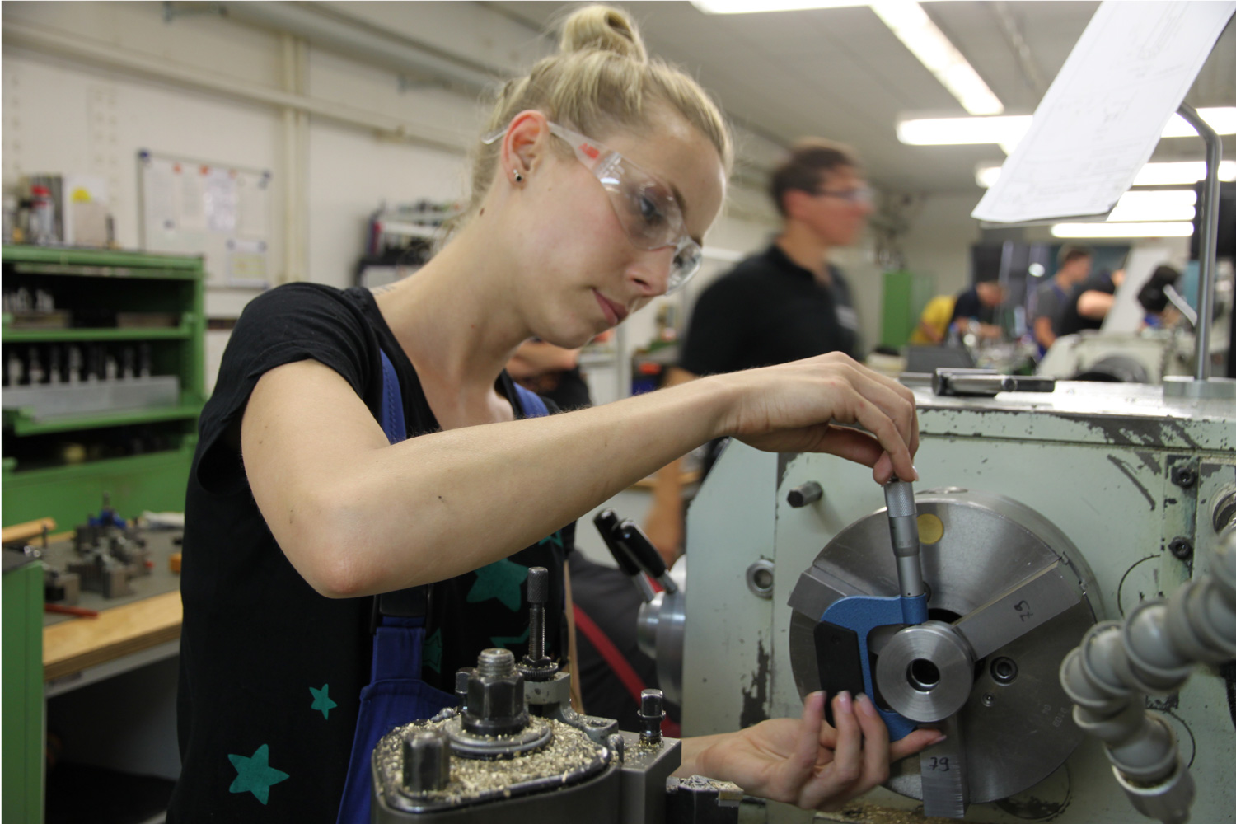
Foto: Wissenschaftsladen Bonn e.V.
Foto: Wissenschaftsladen Bonn e.V.
Notes:
Quelle: Wissenschaftsladen Bonn e.V.
Zerspanungsmechanikerin

Slide 48
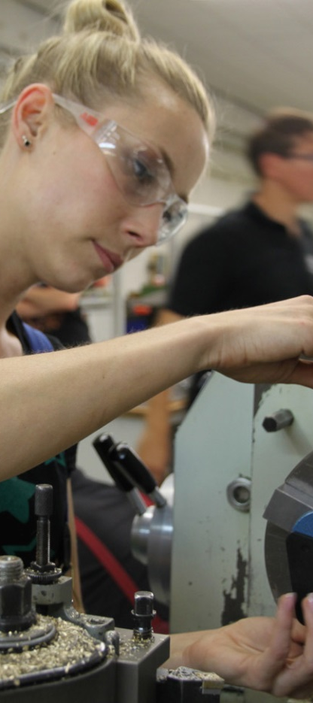
Zerspanungsmechanikerin
Heute habe ich den Arbeitsplatz gewechselt. Seit 8 Uhr stehe ich an der Drehmaschine, mal nicht am Computer. Unsere Firma ENHA Konstruktionstechnik stellt Getriebe für die Windenergiebranche her.
Die Abteilungsleiterin will für ein stark belastetes Bauteil eine neue Stahllegierung einsetzen, die weniger rostet. Man spricht von Legierung, wenn zwei Metalle miteinander verschmolzen werden. In diesem Fall sind es Stahl und Chrom. Ich soll rausfinden mit welchem Schneidwerkzeug, mit welchen Vorschubgeschwindigkeiten, mit welchen Drehzahlen und mit welchen Schmiermitteln das fertige Bauteil am besten aus dem Stahlstück gedreht werden kann. Das Werkstück selbst darf bei der Bearbeitung nicht zu heiß werden, sonst verliert es seine Eigenschaften.
In Tabellen trage ich die Messwerte ein. Mit einer Kamera mit
20-fachem Zoom dokumentiere ich zu bestimmten Zeiten den Zustand des Schneidwerkzeugs. Langsam habe ich einen Blick dafür, wann ich das erste Mal Verschleißmerkmale protokollieren muss. Die Ergebnisse dienen dann später der Programmierung der computergesteuerten CNC-Drehmaschine, mit der die Großserie des Bauteils hergestellt werden soll. Mal sehen, ob ich das dann auch mache.
Foto: Wissenschaftsladen Bonn e.V.
Notes:
Quelle: Wissenschaftsladen Bonn e.V.

Slide 49
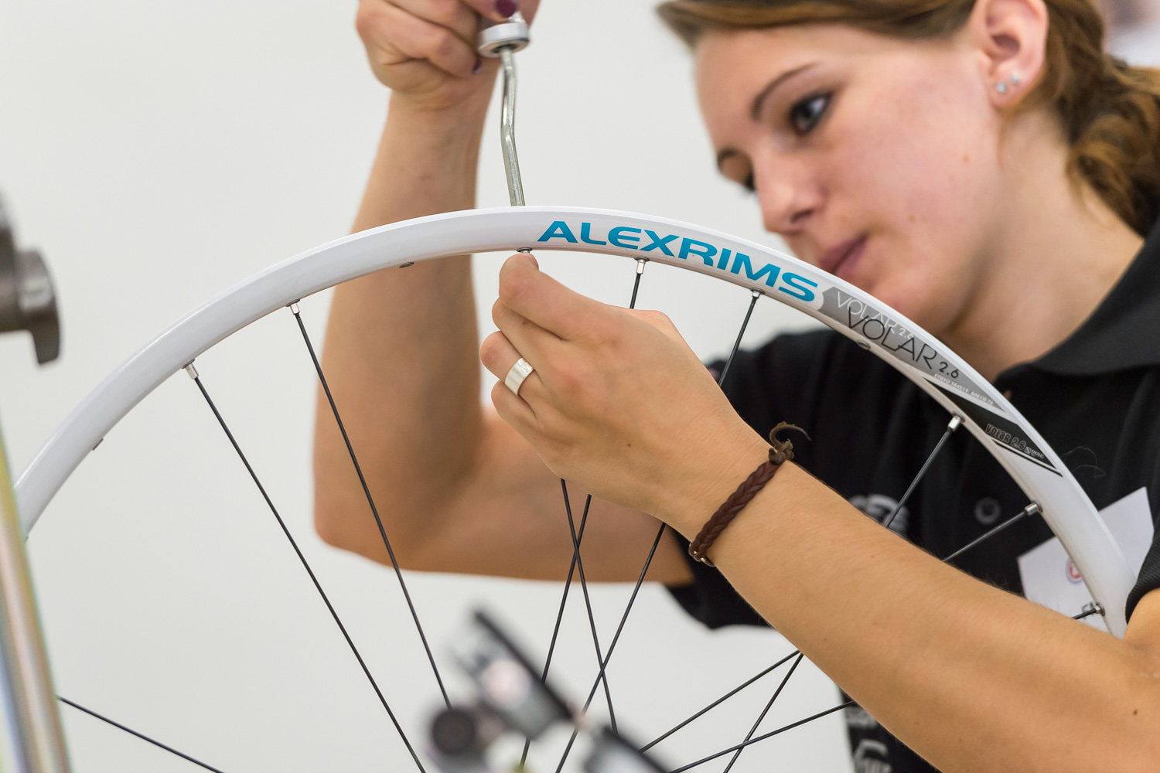
Foto: Swiss Skills
Wissenschaftsladen Bonn e.V.
Notes:
Quelle: Wissenschaftsladen Bonn e.V.
Zerspanungsmechanikerin

Slide 50
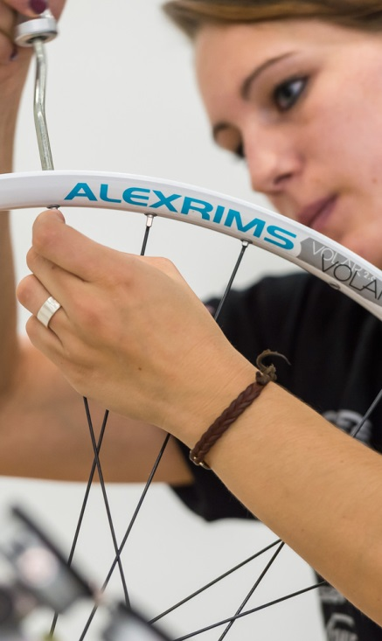
Zweirad- Mechatronikerin
Eigentlich wollte ich ja nichts mit dem ganzen Elektronikkram zu tun haben und habe deswegen die Ausbildung zur Zweirad-Mechatronikerin gemacht.
Ich fahre schon immer gerne Fahrrad. Die Ausbildung war toll: Vom Kinderroller über ein Mountainbike bis zum Rennrad haben wir alles Mögliche zusammengeschraubt, was zwei Räder hat.
Gerade hat ein Kunde sein Rennrad gebracht mit einem ordentlichen
Seitenschlag, also einer „Acht“ im Laufrad. Das gehe ich jetzt schnell zentrieren.
Dafür hänge ich das ausgebaute Laufrad in den Zentrierständer. Mit dem Speichenspanner ziehe ich die Speichen an oder lockere sie, drehe dabei immer wieder das Rad und erspüre die Speichenspannung. Fertig – kein Seiten- oder Höhenschlag mehr zu sehen. Spannend ist tatsächlich auch die ganze Elektronik am Fahrrad, wie zum Beispiel die Rücklichter.
Am liebsten tausche ich defekte Bauteile nicht einfach aus, sondern versuche sie zu reparieren, das ist viel besser für die Umwelt. Viele unserer Kunden reparieren auch gerne selbst. Ich berate sie zu den benötigten Teilen. Ist ja toll, wenn sie sich um ihr Fahrrad kümmern. Nur wenn es bei Pedelecs, den so genannten E-Bikes, zu Problemen mit der Elektronik kommt, sollte lieber eine Fachfrau ran. Denn wie der Name Elektrofahrrad schon sagt, fließt Strom durch einige Teile des Rades. Bei uns sind übrigens besonders ältere Kunden begeistert von der Technik.
Foto: Swiss Skills
Notes:
Quelle: Wissenschaftsladen Bonn e.V.

